Slide 1




RED DE MERCADOS POR LA SALUD
DELEGACIÓN: CUAJIMALPA DE MORELOS
JURISDICCIÓN SANITARIA CUAJIMALPA

Slide 2
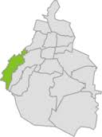
DELEGACIÓN CUAJIMALPA DE MORELOS
CUAJIMALPA DEBE SU NOMBRE AL VOCABLO NÁHUATL
CUAUHXIMALPAN QUE SIGNIFICA ASERRADERO. FUE CONSIDERADA COMO
MUNICIPIO HASTA 1929 CONVIRTIENDOSE EN DELEGACIÓN.
LA DELEGACIÓN CUAJIMALPA ALBERGA 192,907 HABITANTES.
CUENTA CON TRES MERCADOS PRINCIPALES:
MERCADO CUAJIMALPA,
MERCADO ROSA TORRES Y
MERCADO CONTADERO

Slide 3
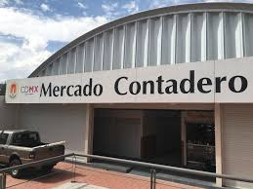
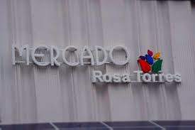
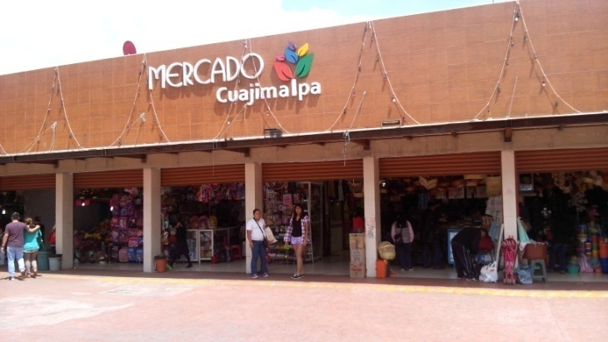
RED DE MERCADOS POR LA SALUD

Slide 4
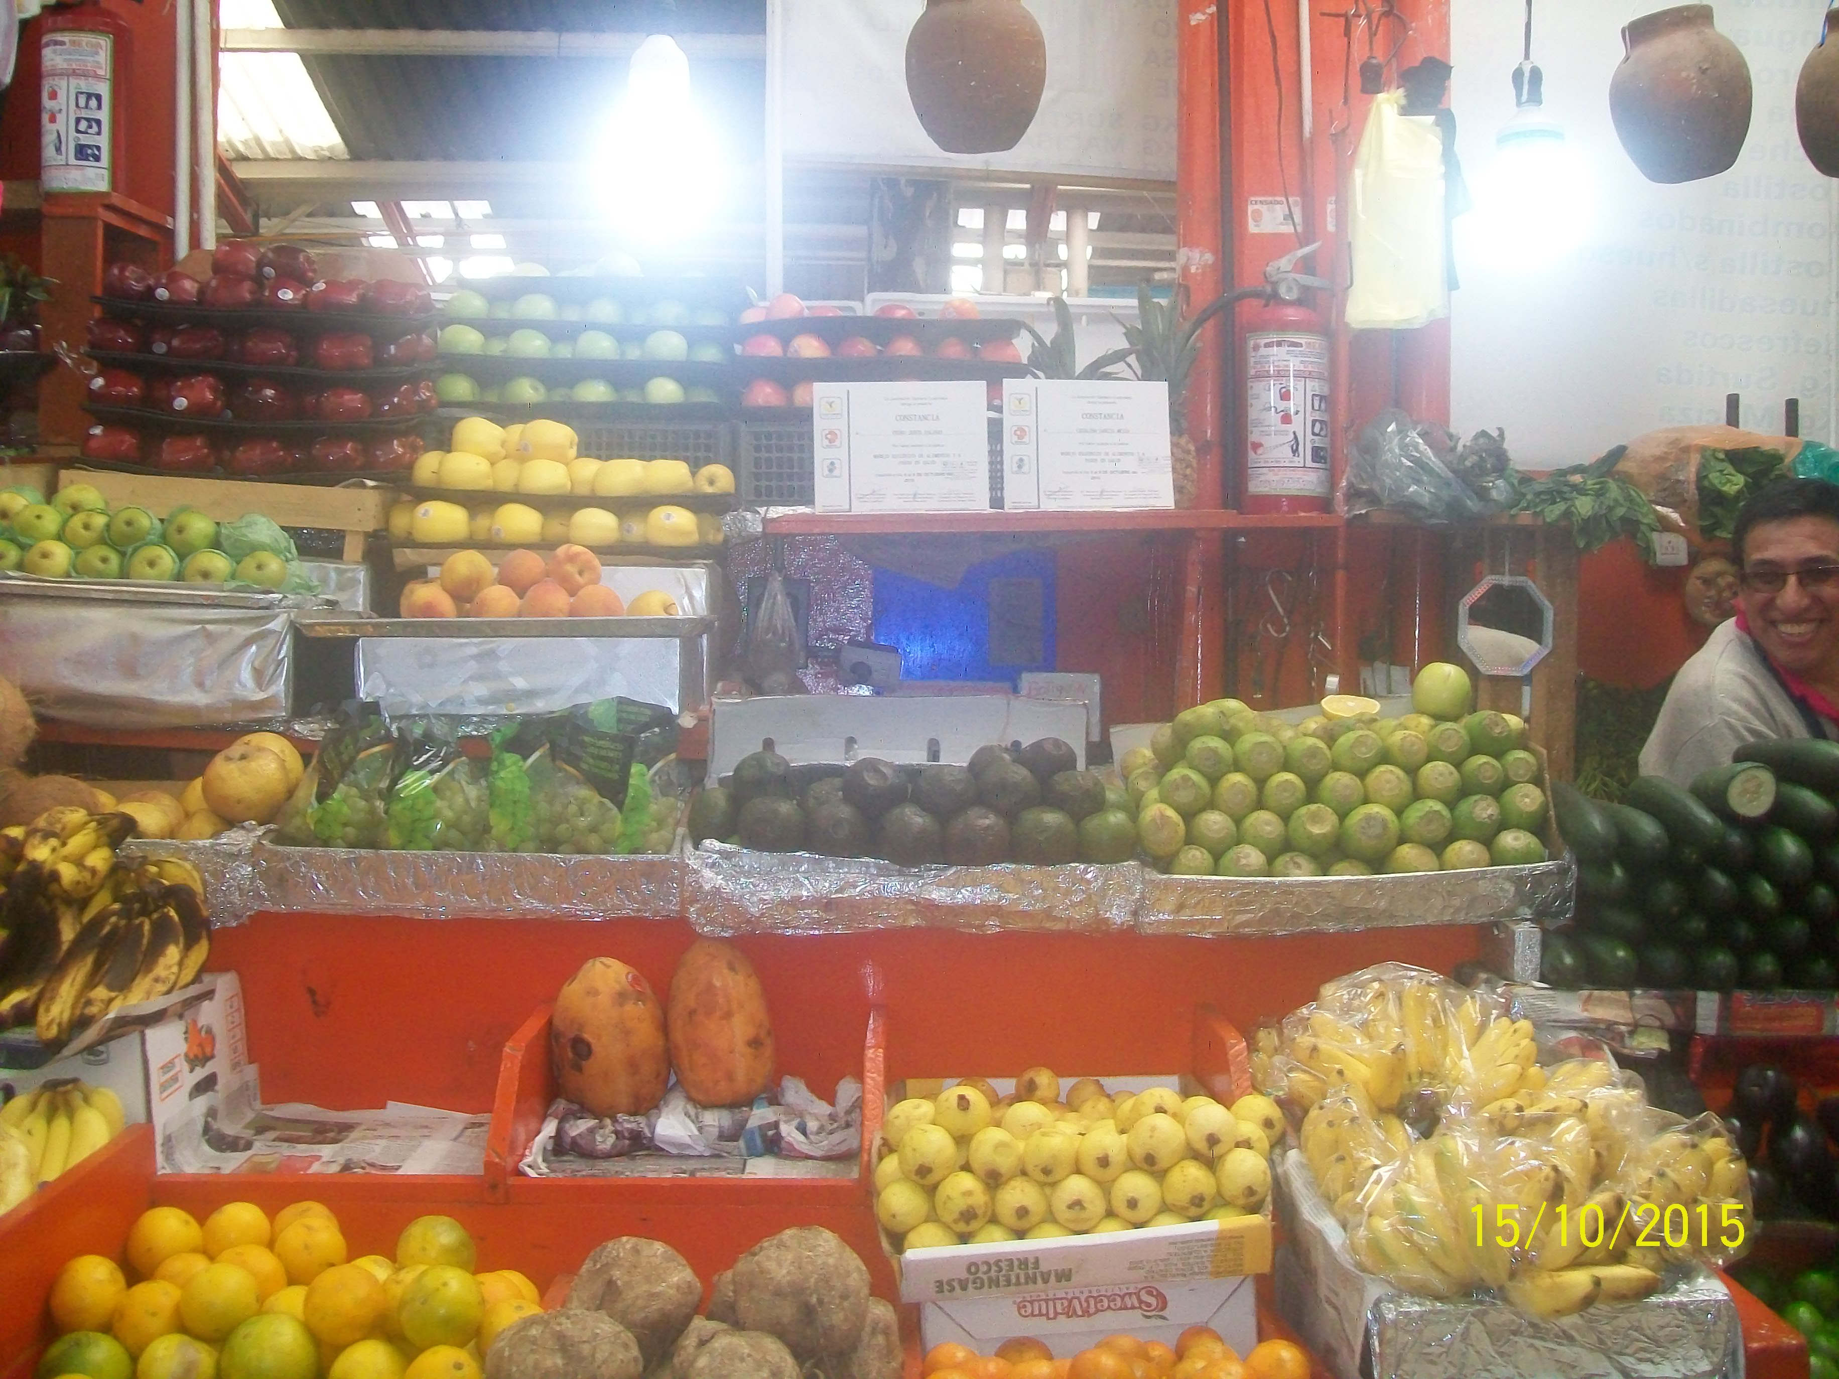
PROBLEMÁTICA
Los mercados son por excelencia los lugares en dónde la población adquiere alimentos preparados y no preparados, por tal motivo los locatarios deben contar con:
LA INFRAESTRUCTURA FÍSICA Y CAPACITACIÓN SANITARIA SUFICIENTE.
HÁBITOS DE LIMPIEZA E HIGIENE.
CONOCIMIENTO EN TEMAS DE SALUD (ADECUADO LAVADO DE MANOS E HIGIENE PERSONAL, BOTIQUÍN DE PRIMEROS AUXILIOS).
CONTAR CON INFORMACIÓN DE SALUD VISIBLE.

Slide 5
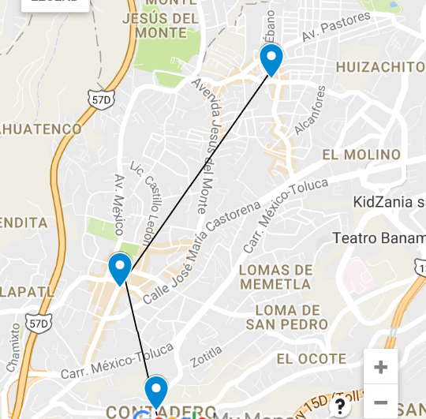
OBJETIVO
CREAR UNA RED DE MERCADOS SALUDABLES PARA
OFRECER A LA POBLACIÓN Y A LOS
LOCATARIOS UN ENTORNO HIGIÉNICO, SEGURO Y FAVORECEDOR
DE LA SALUD.

Slide 6
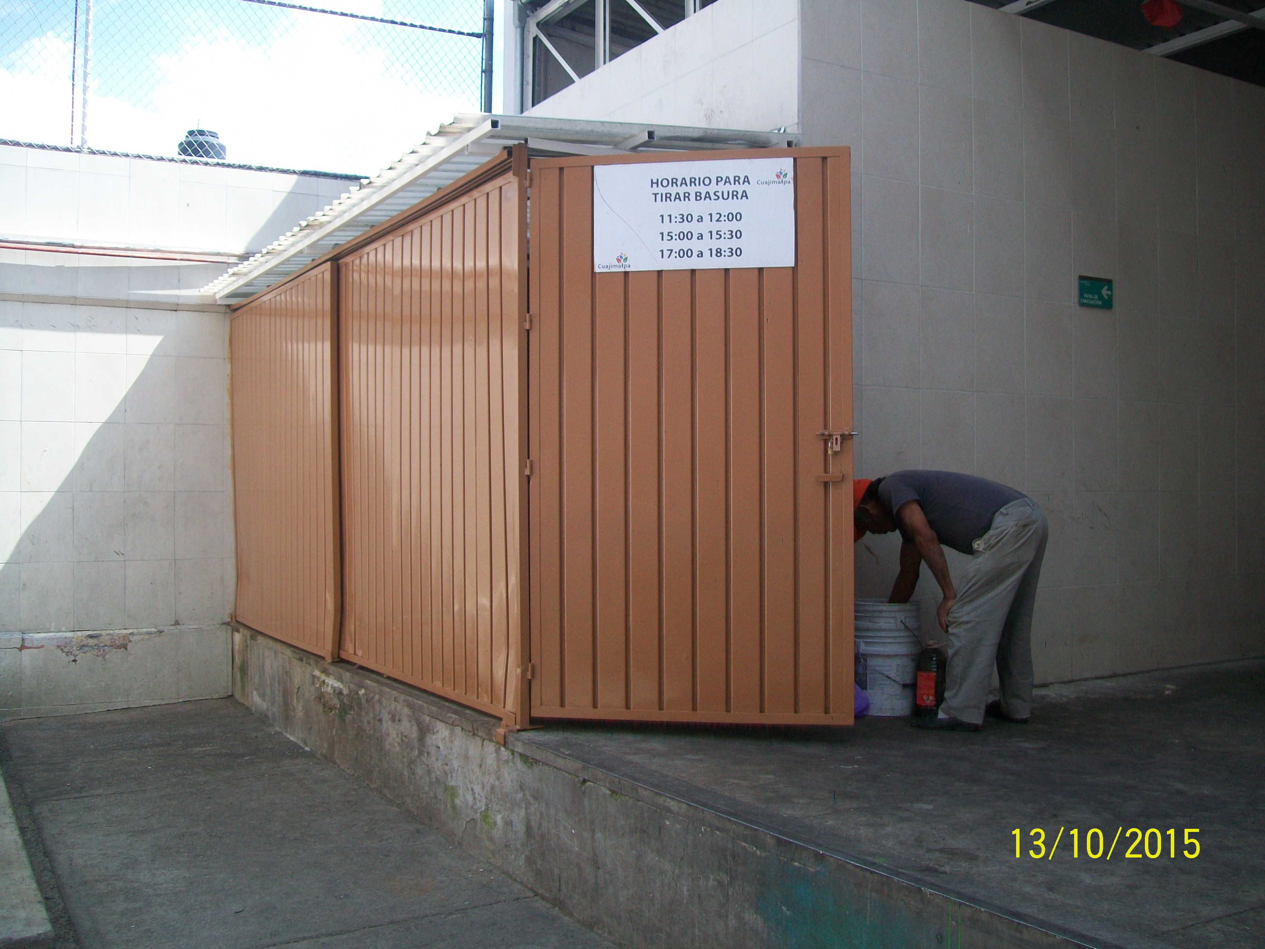
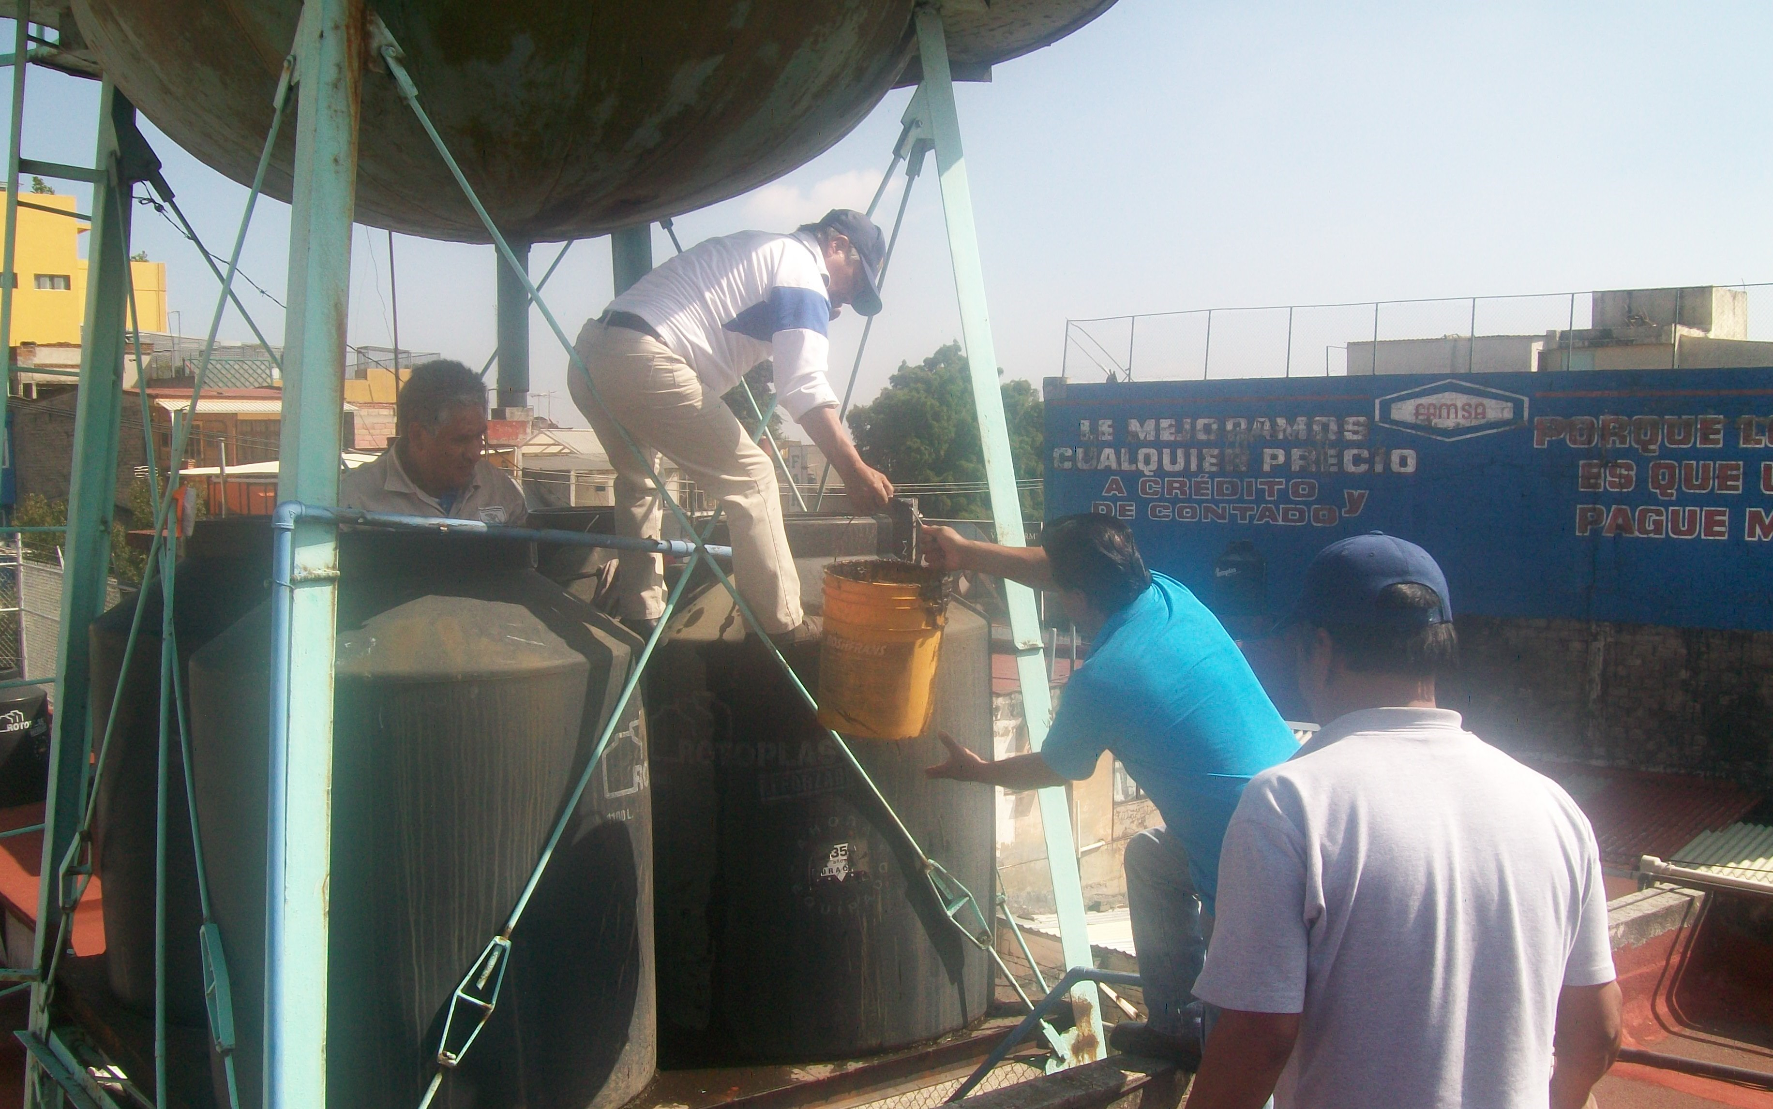
ACCIONES
DELEGACIÓN CUAJIMALPA: PROGRAMAS DE LIMPIEZA,DESINFECCIÓN,
FUMIGACIÓN, PROTECCIÓN CIVIL. REPARACIONES DE COLADERAS AZULEJO
Y PINTURA.
LOCATARIOS: PARTICIPACIÓN EN JORNADAS DE LIMPIEZA Y
EN CURSOS DE CAPACITACIÓN.

Slide 7
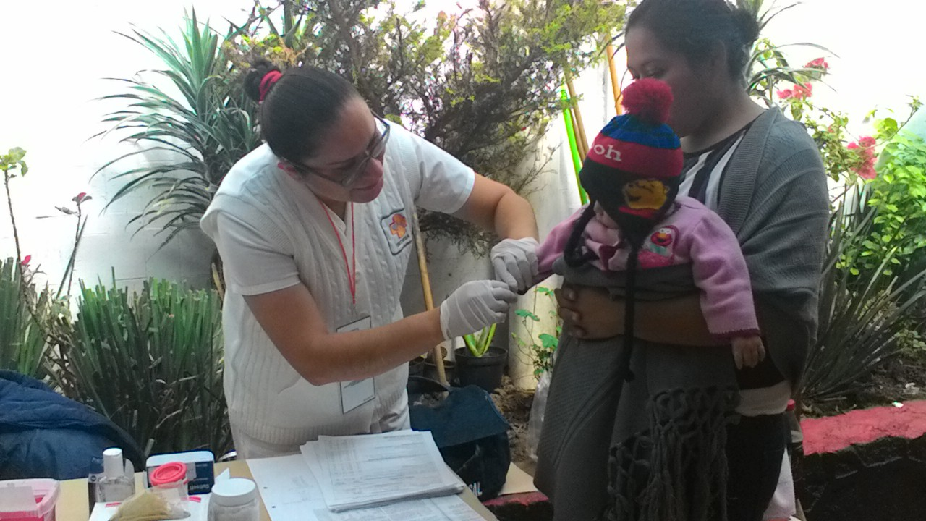
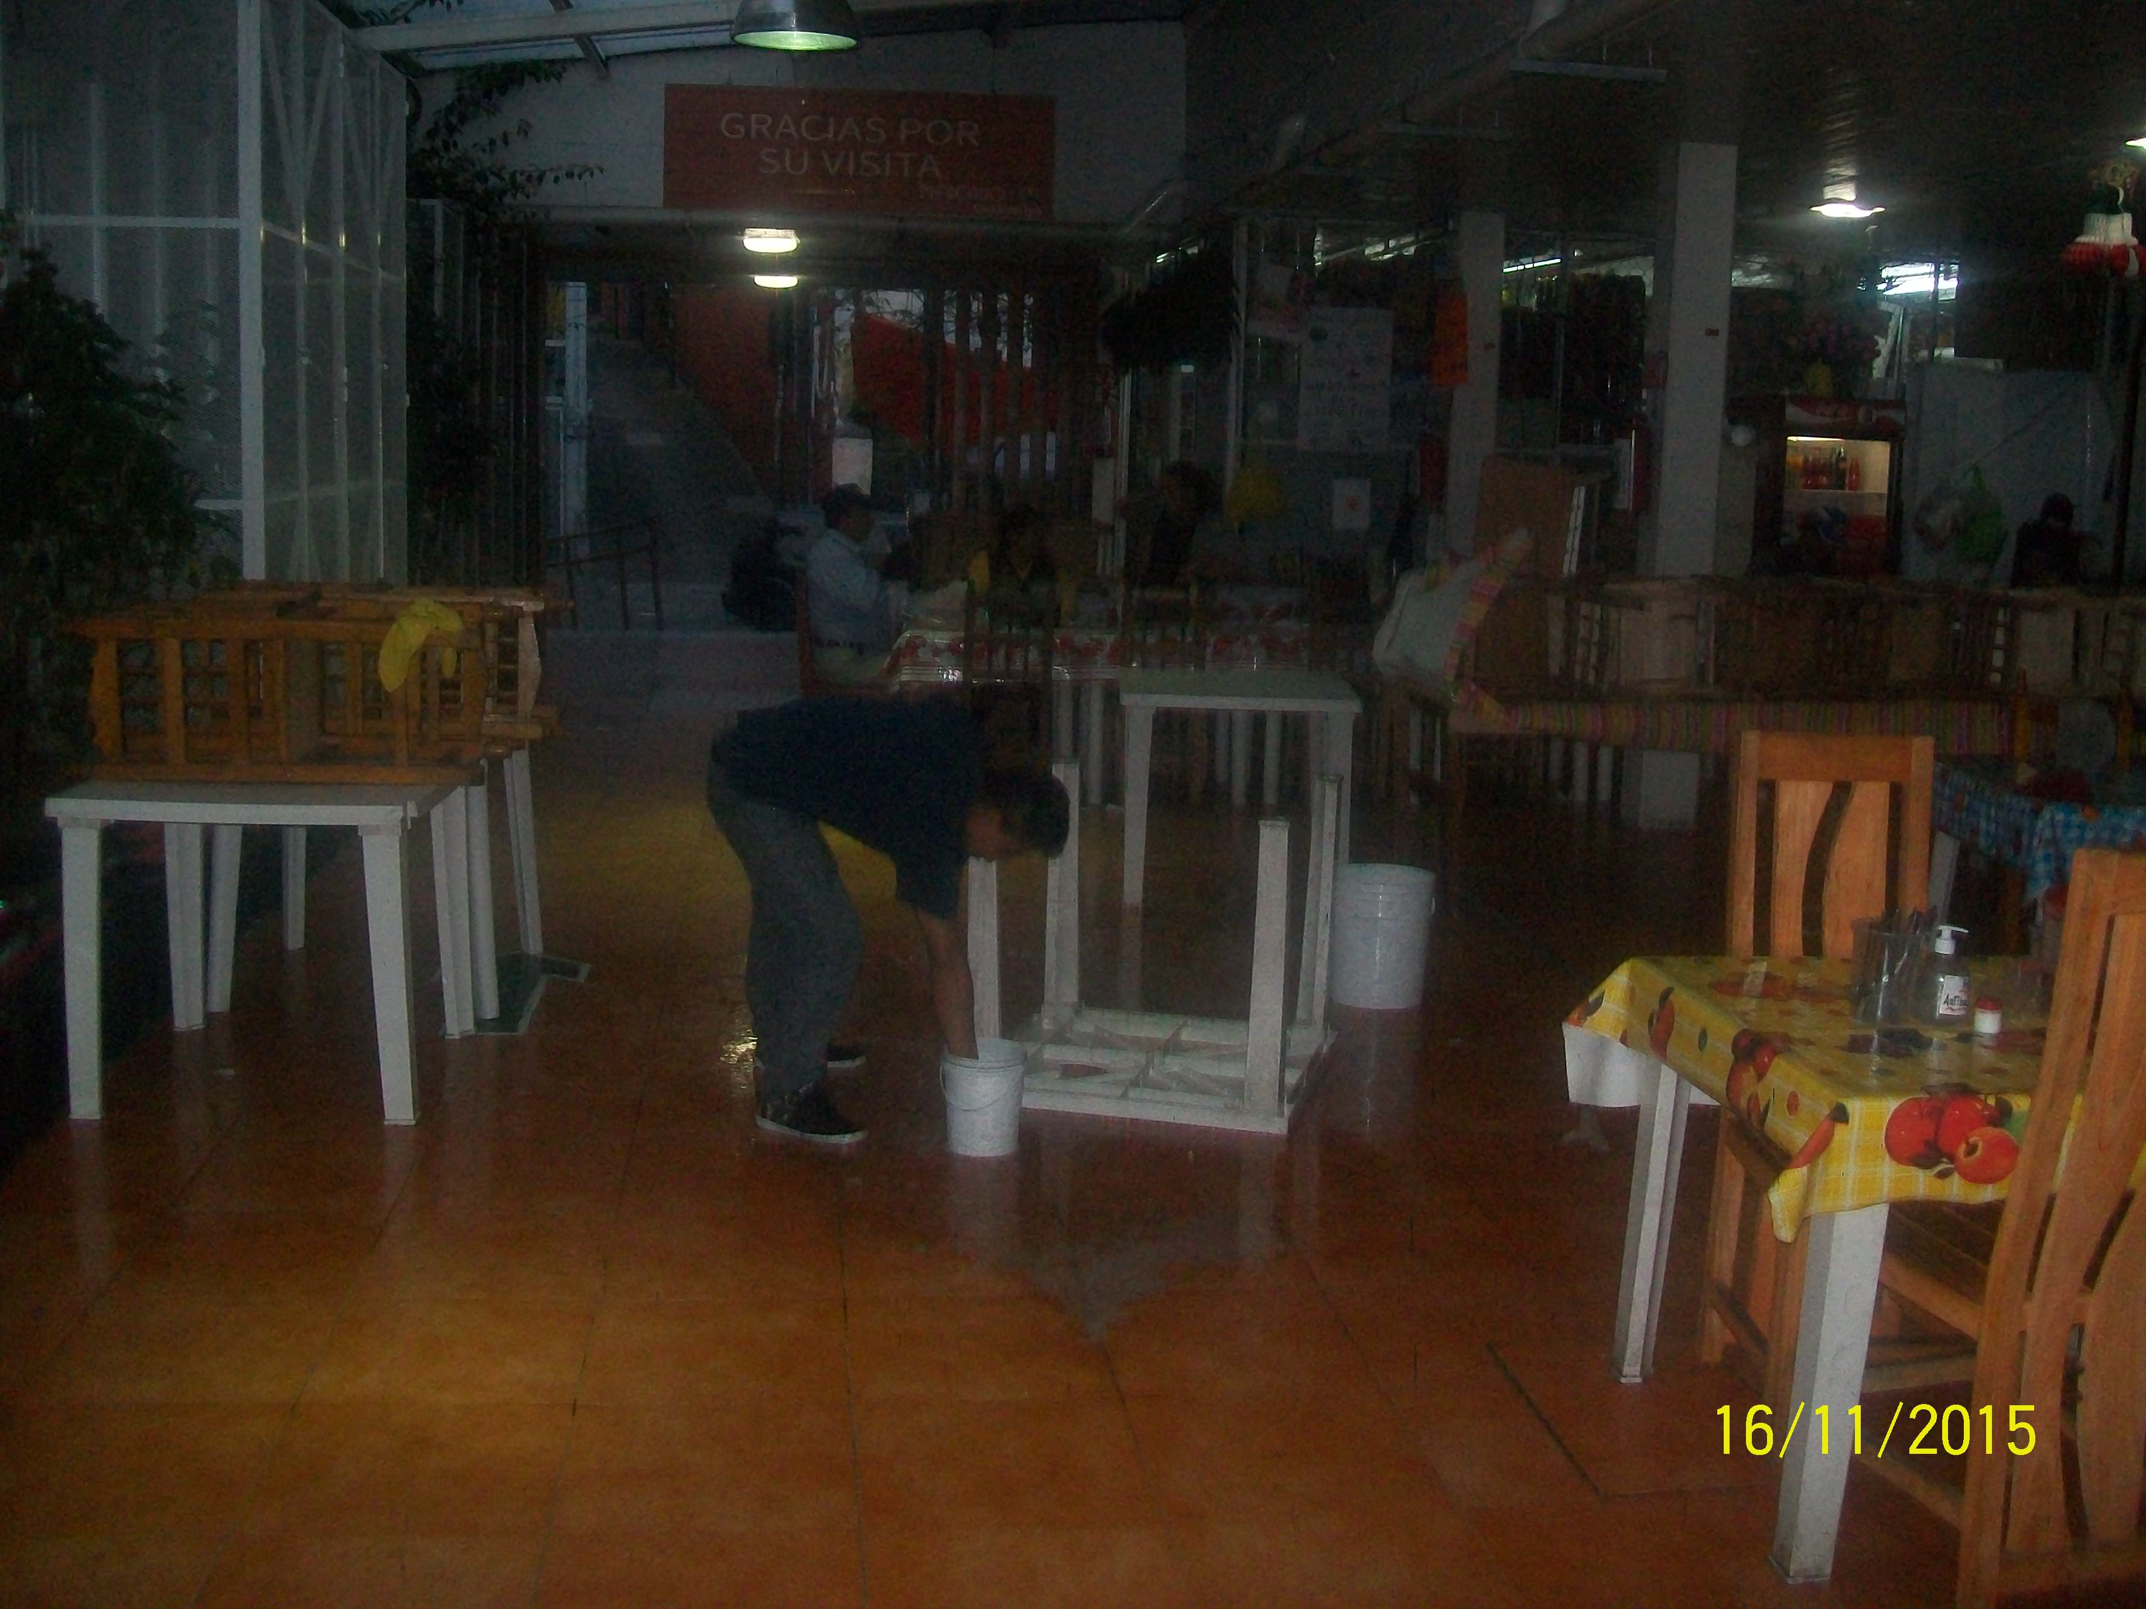
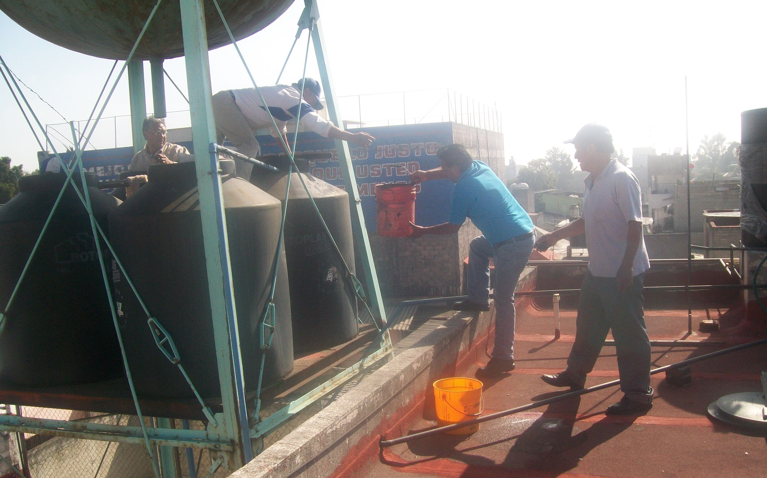
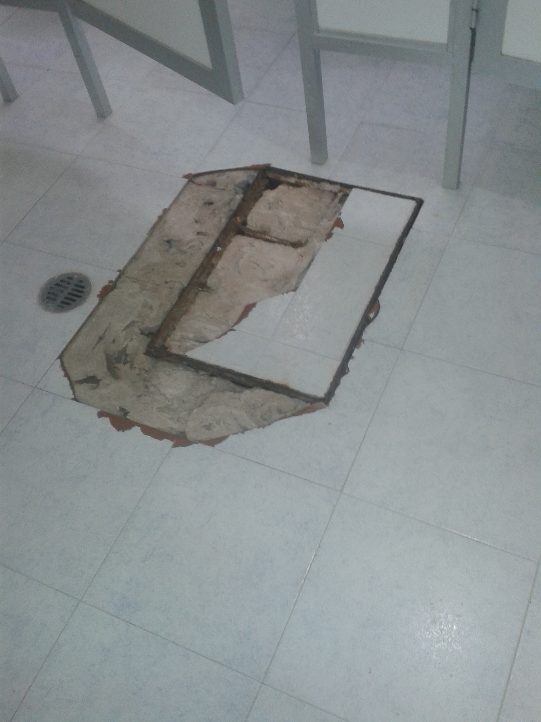
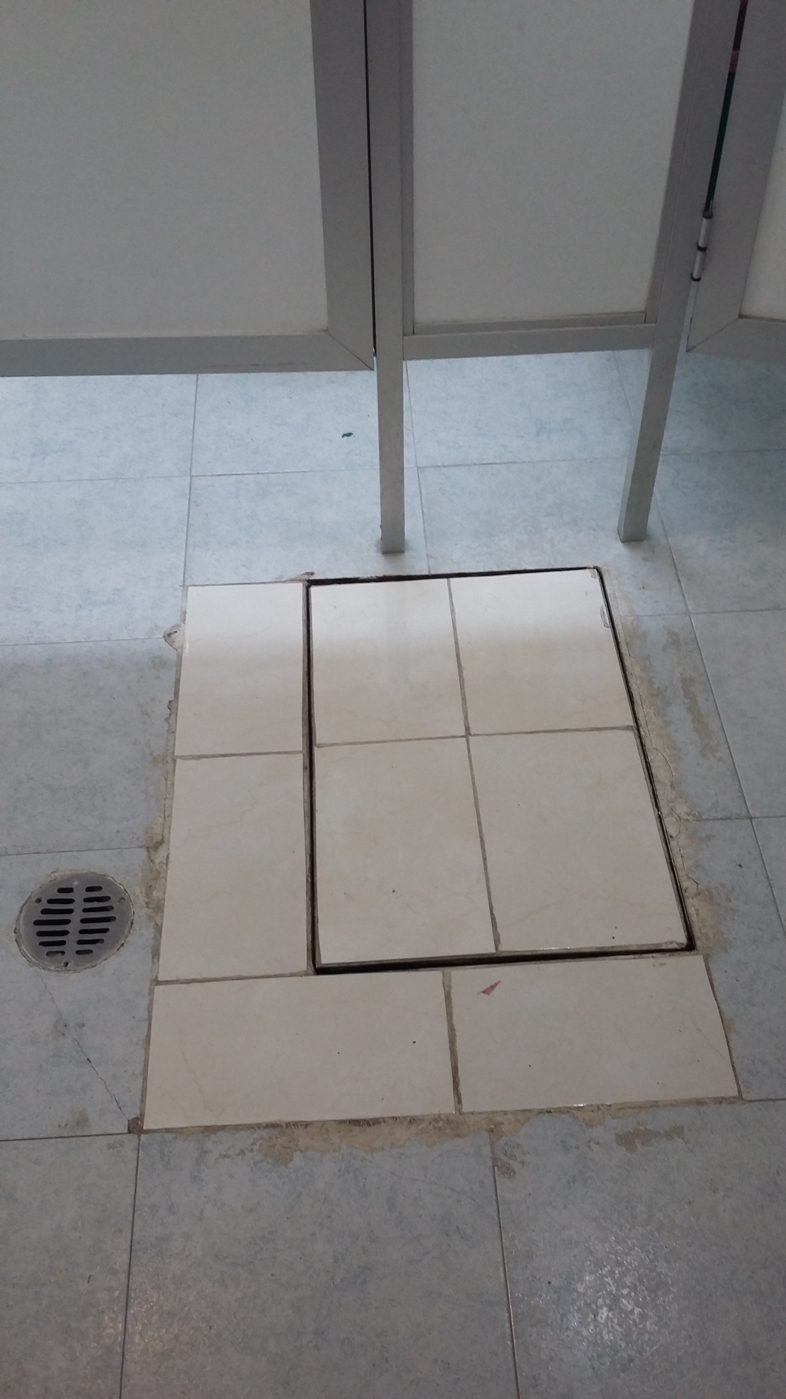
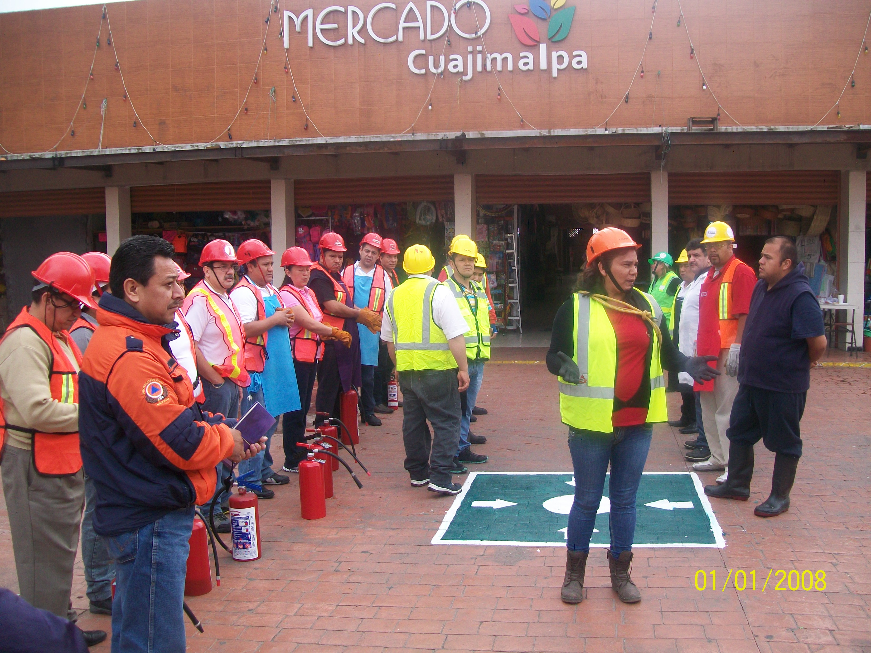
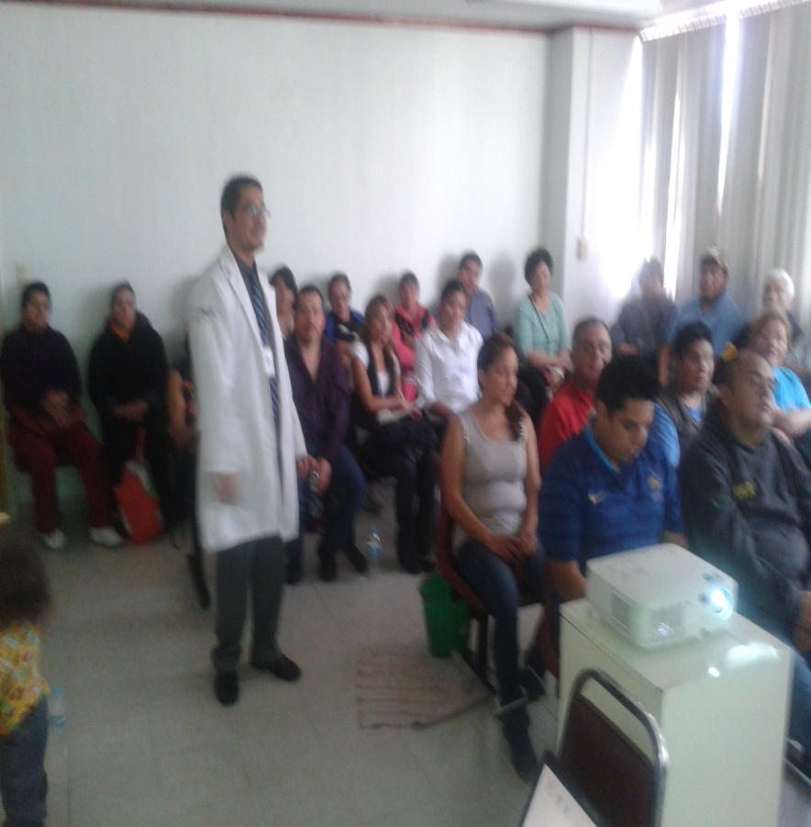
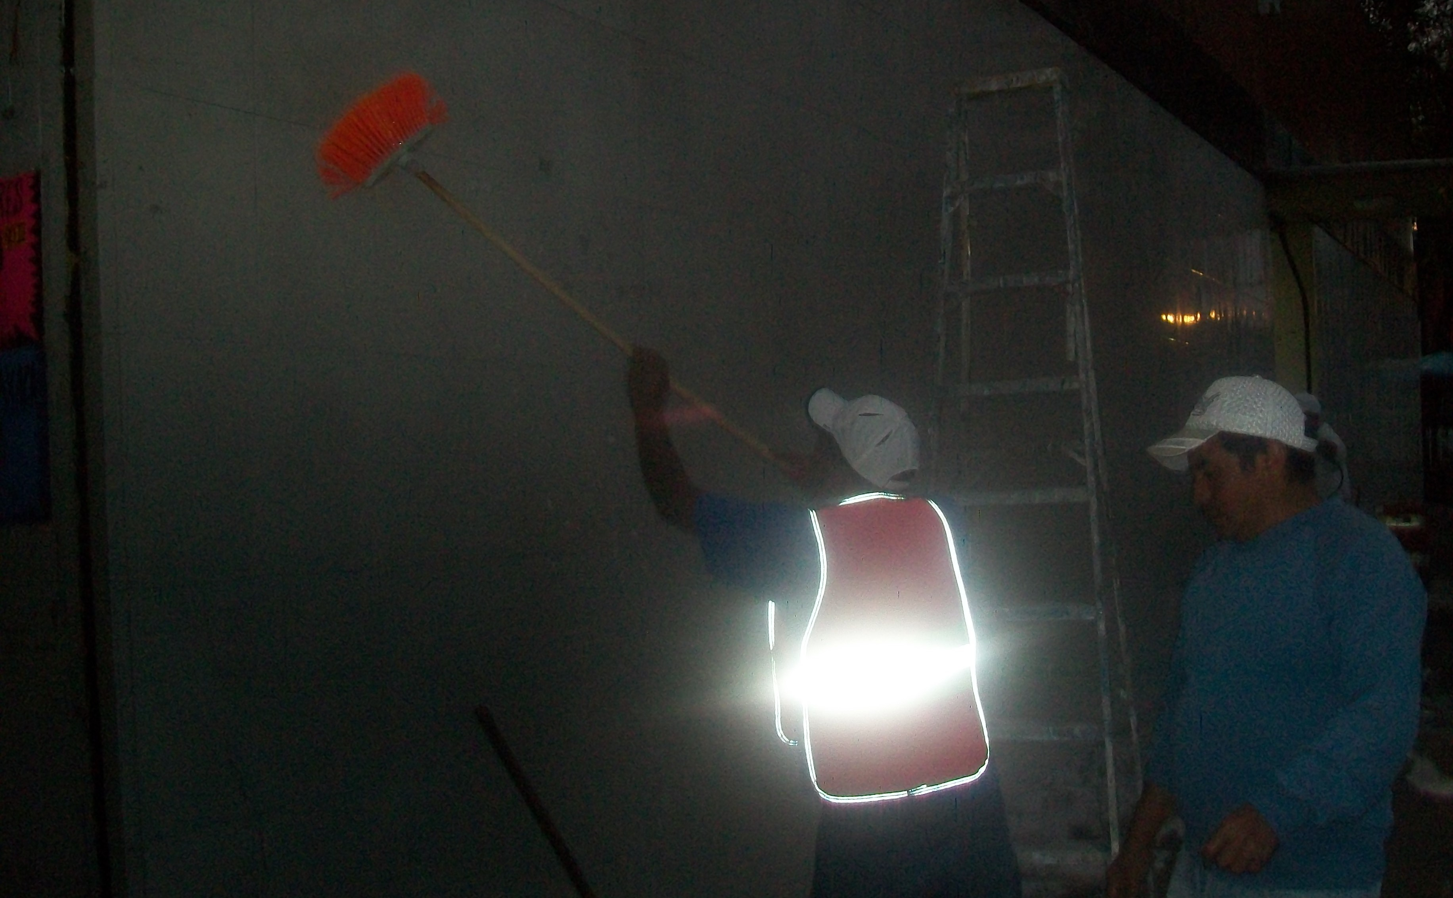

Slide 8
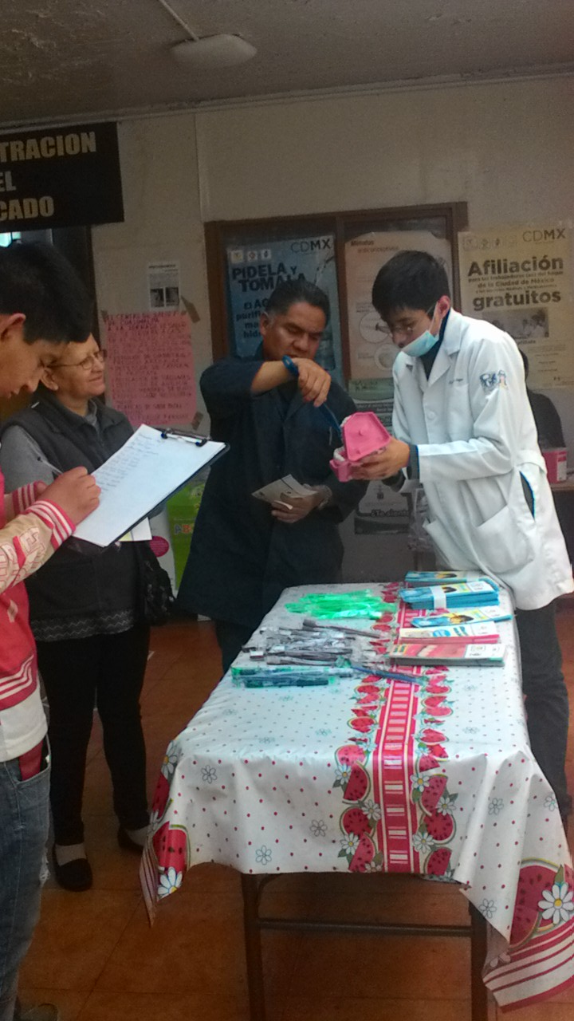
ACCIONES
JURISDICCIÓN SANITARIA CUAJIMALPA: CAPACITACIÓN A LOCATARIOS,ORGANIZACIÓN
Y PARTICIPACIÓN EN JORNADAS DE SALUD

Slide 9

CRITERIOS DE CERTIFICACIÓN DE MERCADO FAVORABLE A LA SALUD
MARCACIÓN DE CRITERIO CUMPLIDO
INFRAESTRUCTURA Y SANEAMIENTO
SANEAMIENTO BÁSICO
ADECUADO MANEJO DE RESIDUOS
SERVICIOS SANITARIOS
CONTROL DE PLAGAS
ESPACIOS LIBRES DE CRIADEROS

Slide 10
CRITERIOS DE CERTIFICACIÓN DE MERCADO FAVORABLE A LA SALUD
INFORMACIÓN DE SALUD VISIBLE
CAPACITACIÓN
CONSERVACIÓN Y PROTECCIÓN DE ALIMENTOS
VENTA DE ALIMENTOS
PLAN DE PROTECCIÓN CIVIL Y NÚMEROS DE EMERGENCIA VISIBLES
SEÑALIZACIÓN

Slide 11
RESULTADOS OBTENIDOS
CURSOS DE CAPACITACIÓN | 16
LOCATARIOS CAPACITADOS | 80%
ESTUDIOS DE LABORATORIO | 44%
JORNADAS DE SALUD | 4
JORNADAS DE LIMPIEZA | 3
VERIFICACIÓN SANITARIA (AGENCIA DE PROTECCIÓN SANITARIA) | 1

Slide 12
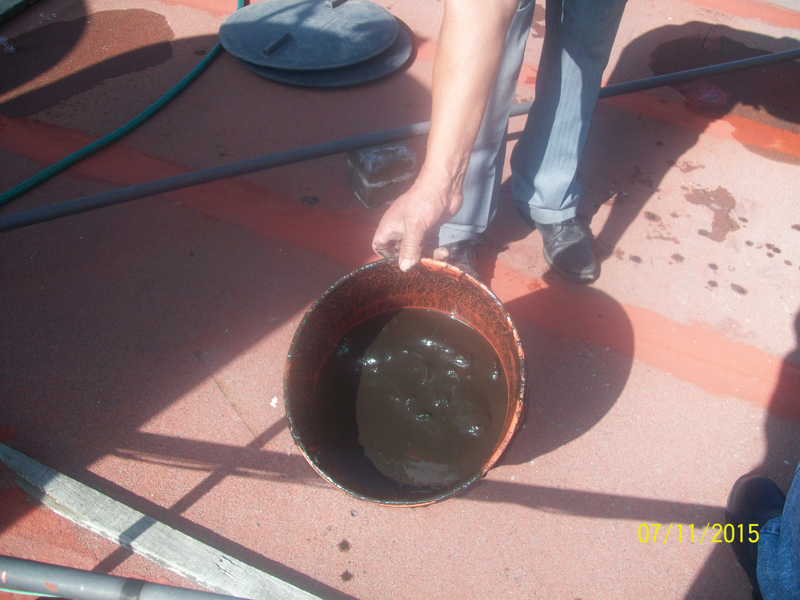
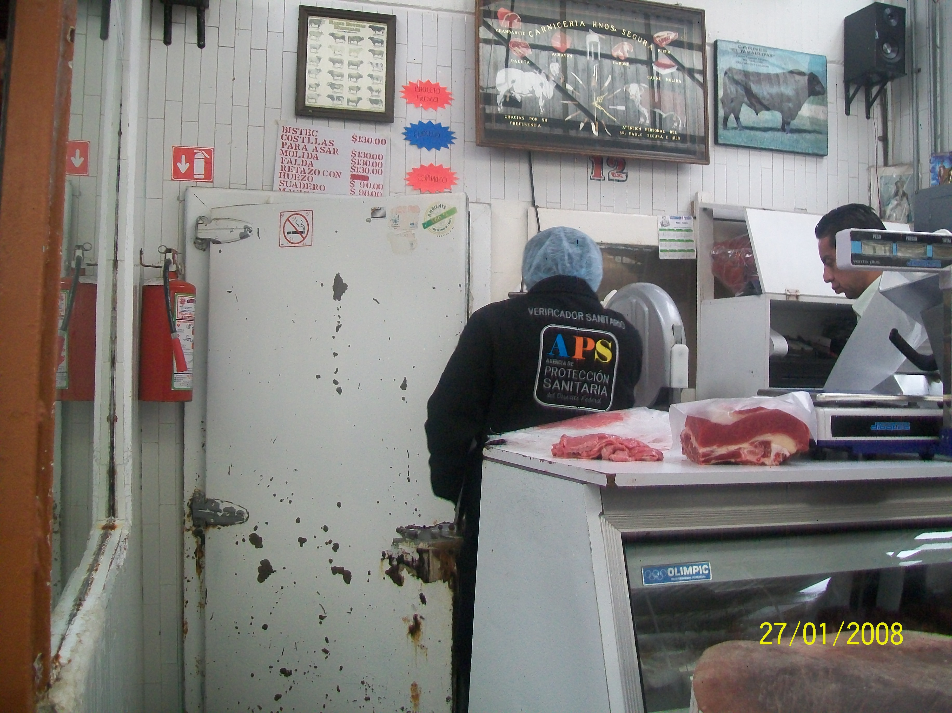
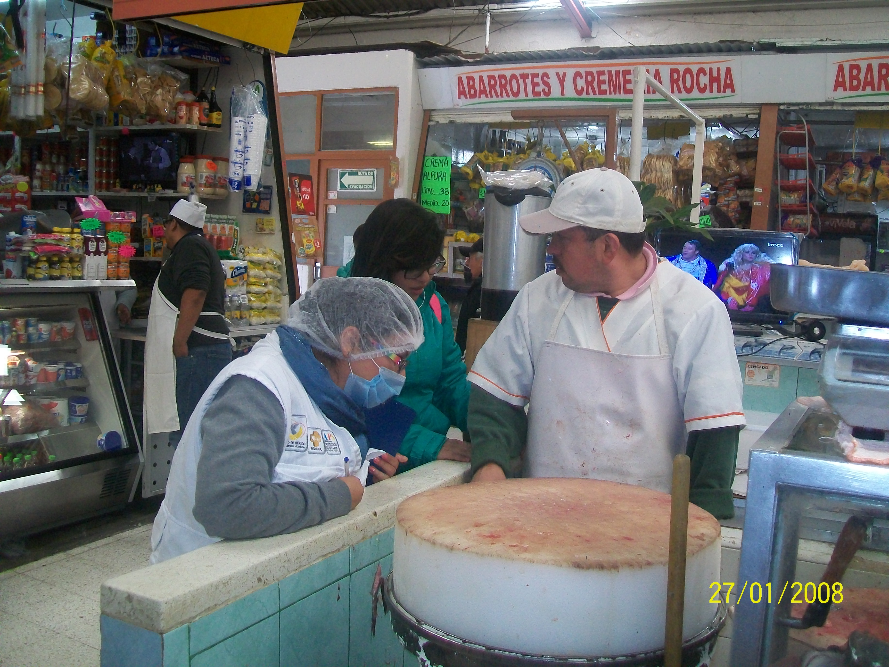
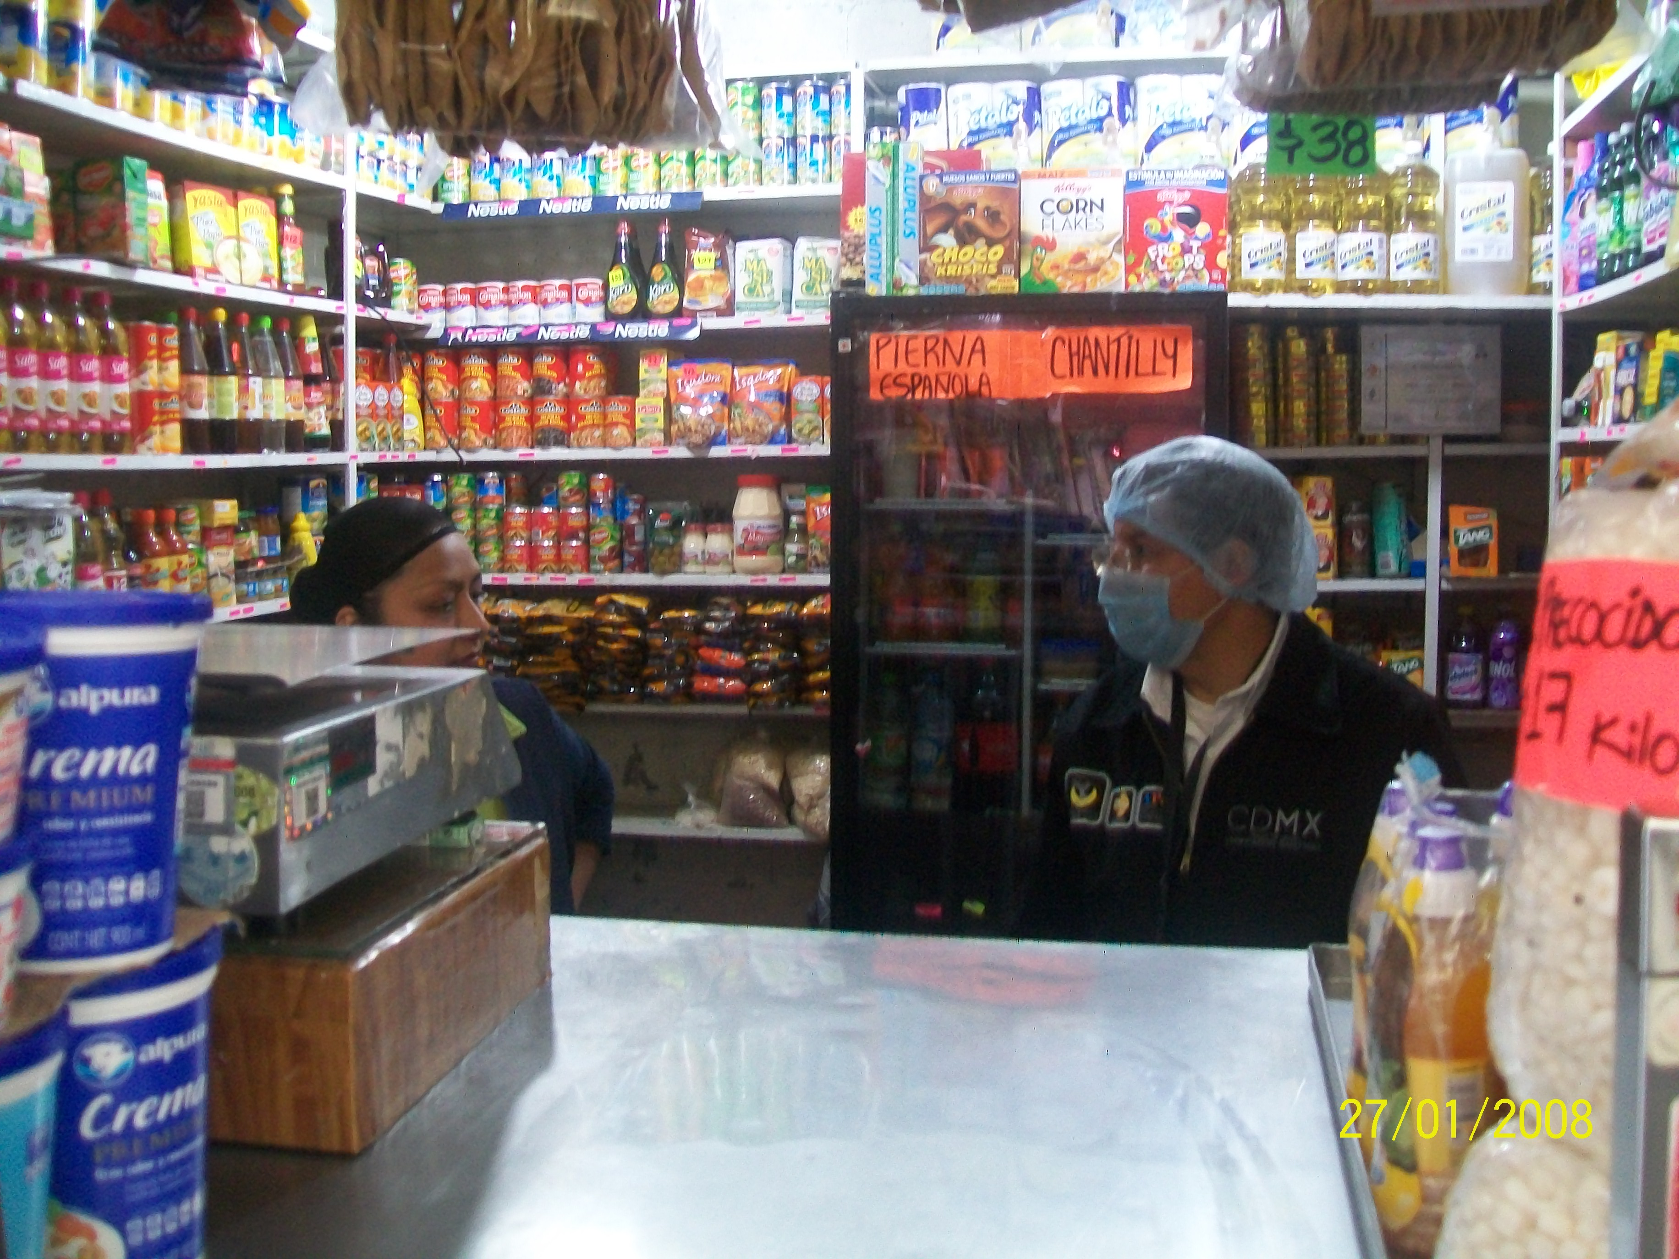
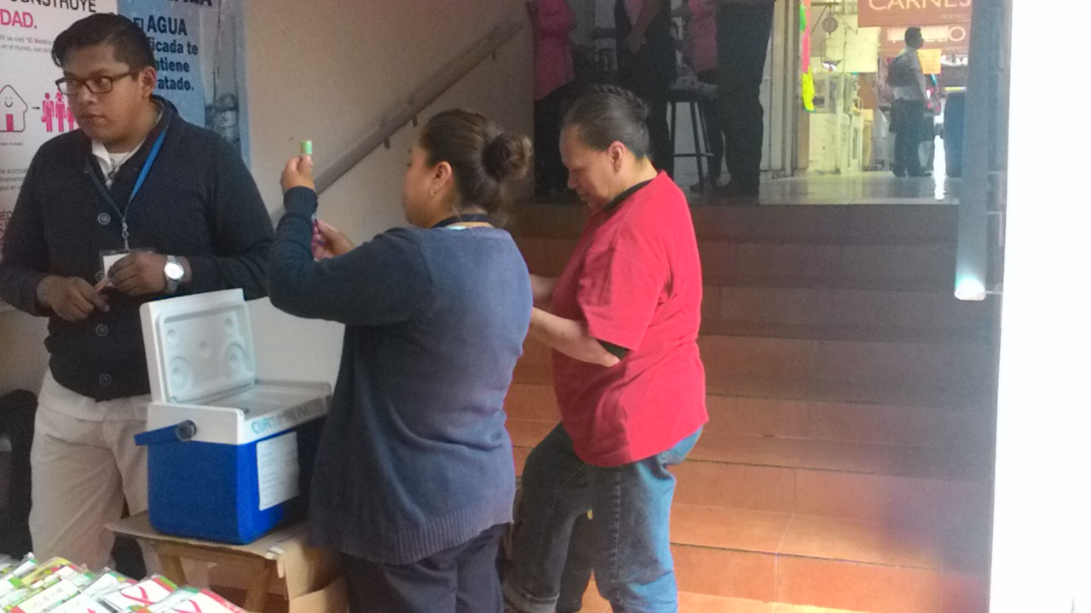
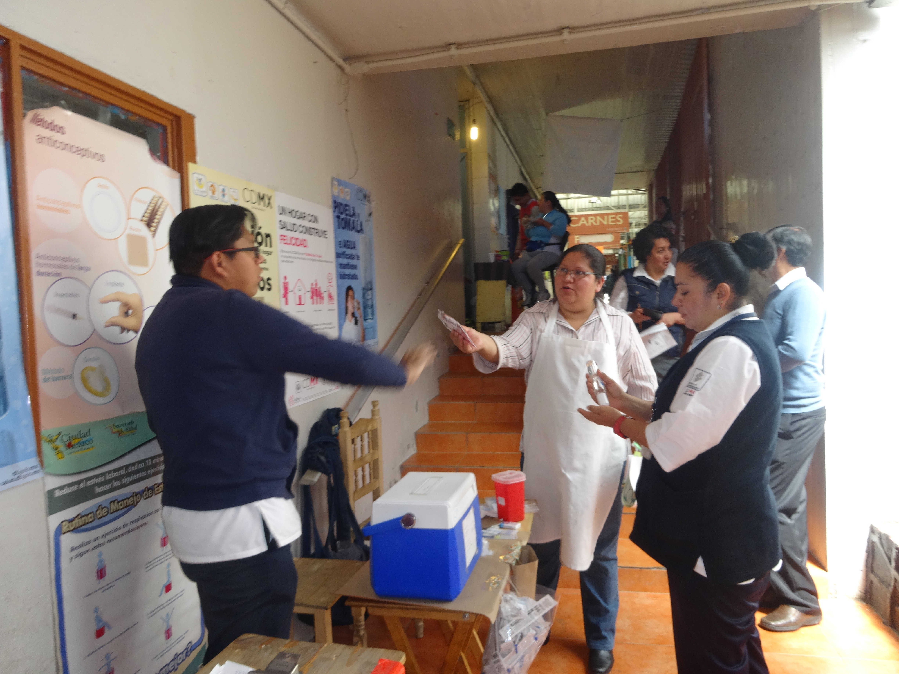

Slide 13
INFRAESTRUCTURA Y SANEAMIENTO
ANTES DESPUÉS
ANTES DESPUÉS

Slide 14
SANEAMIENTOS BÁSICOS

Slide 15
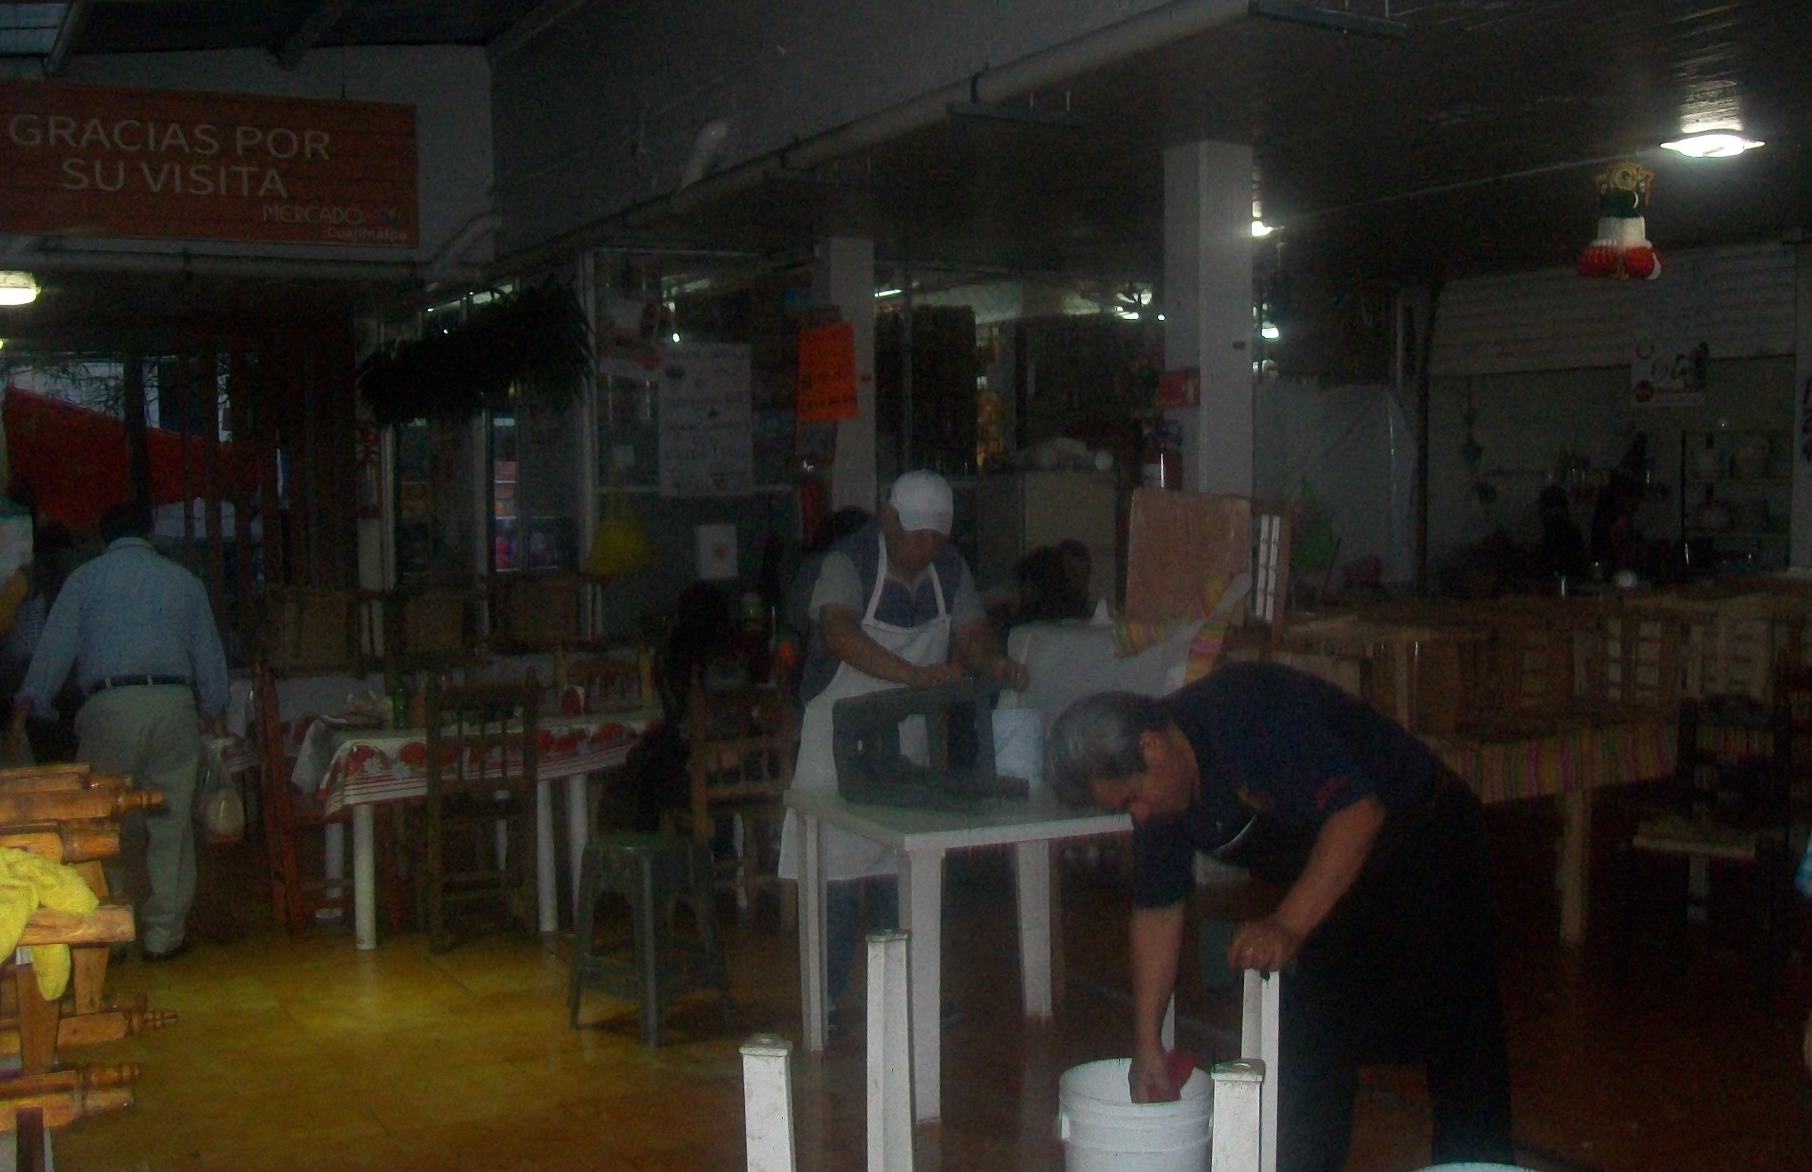
SANEAMIENTO

Slide 16
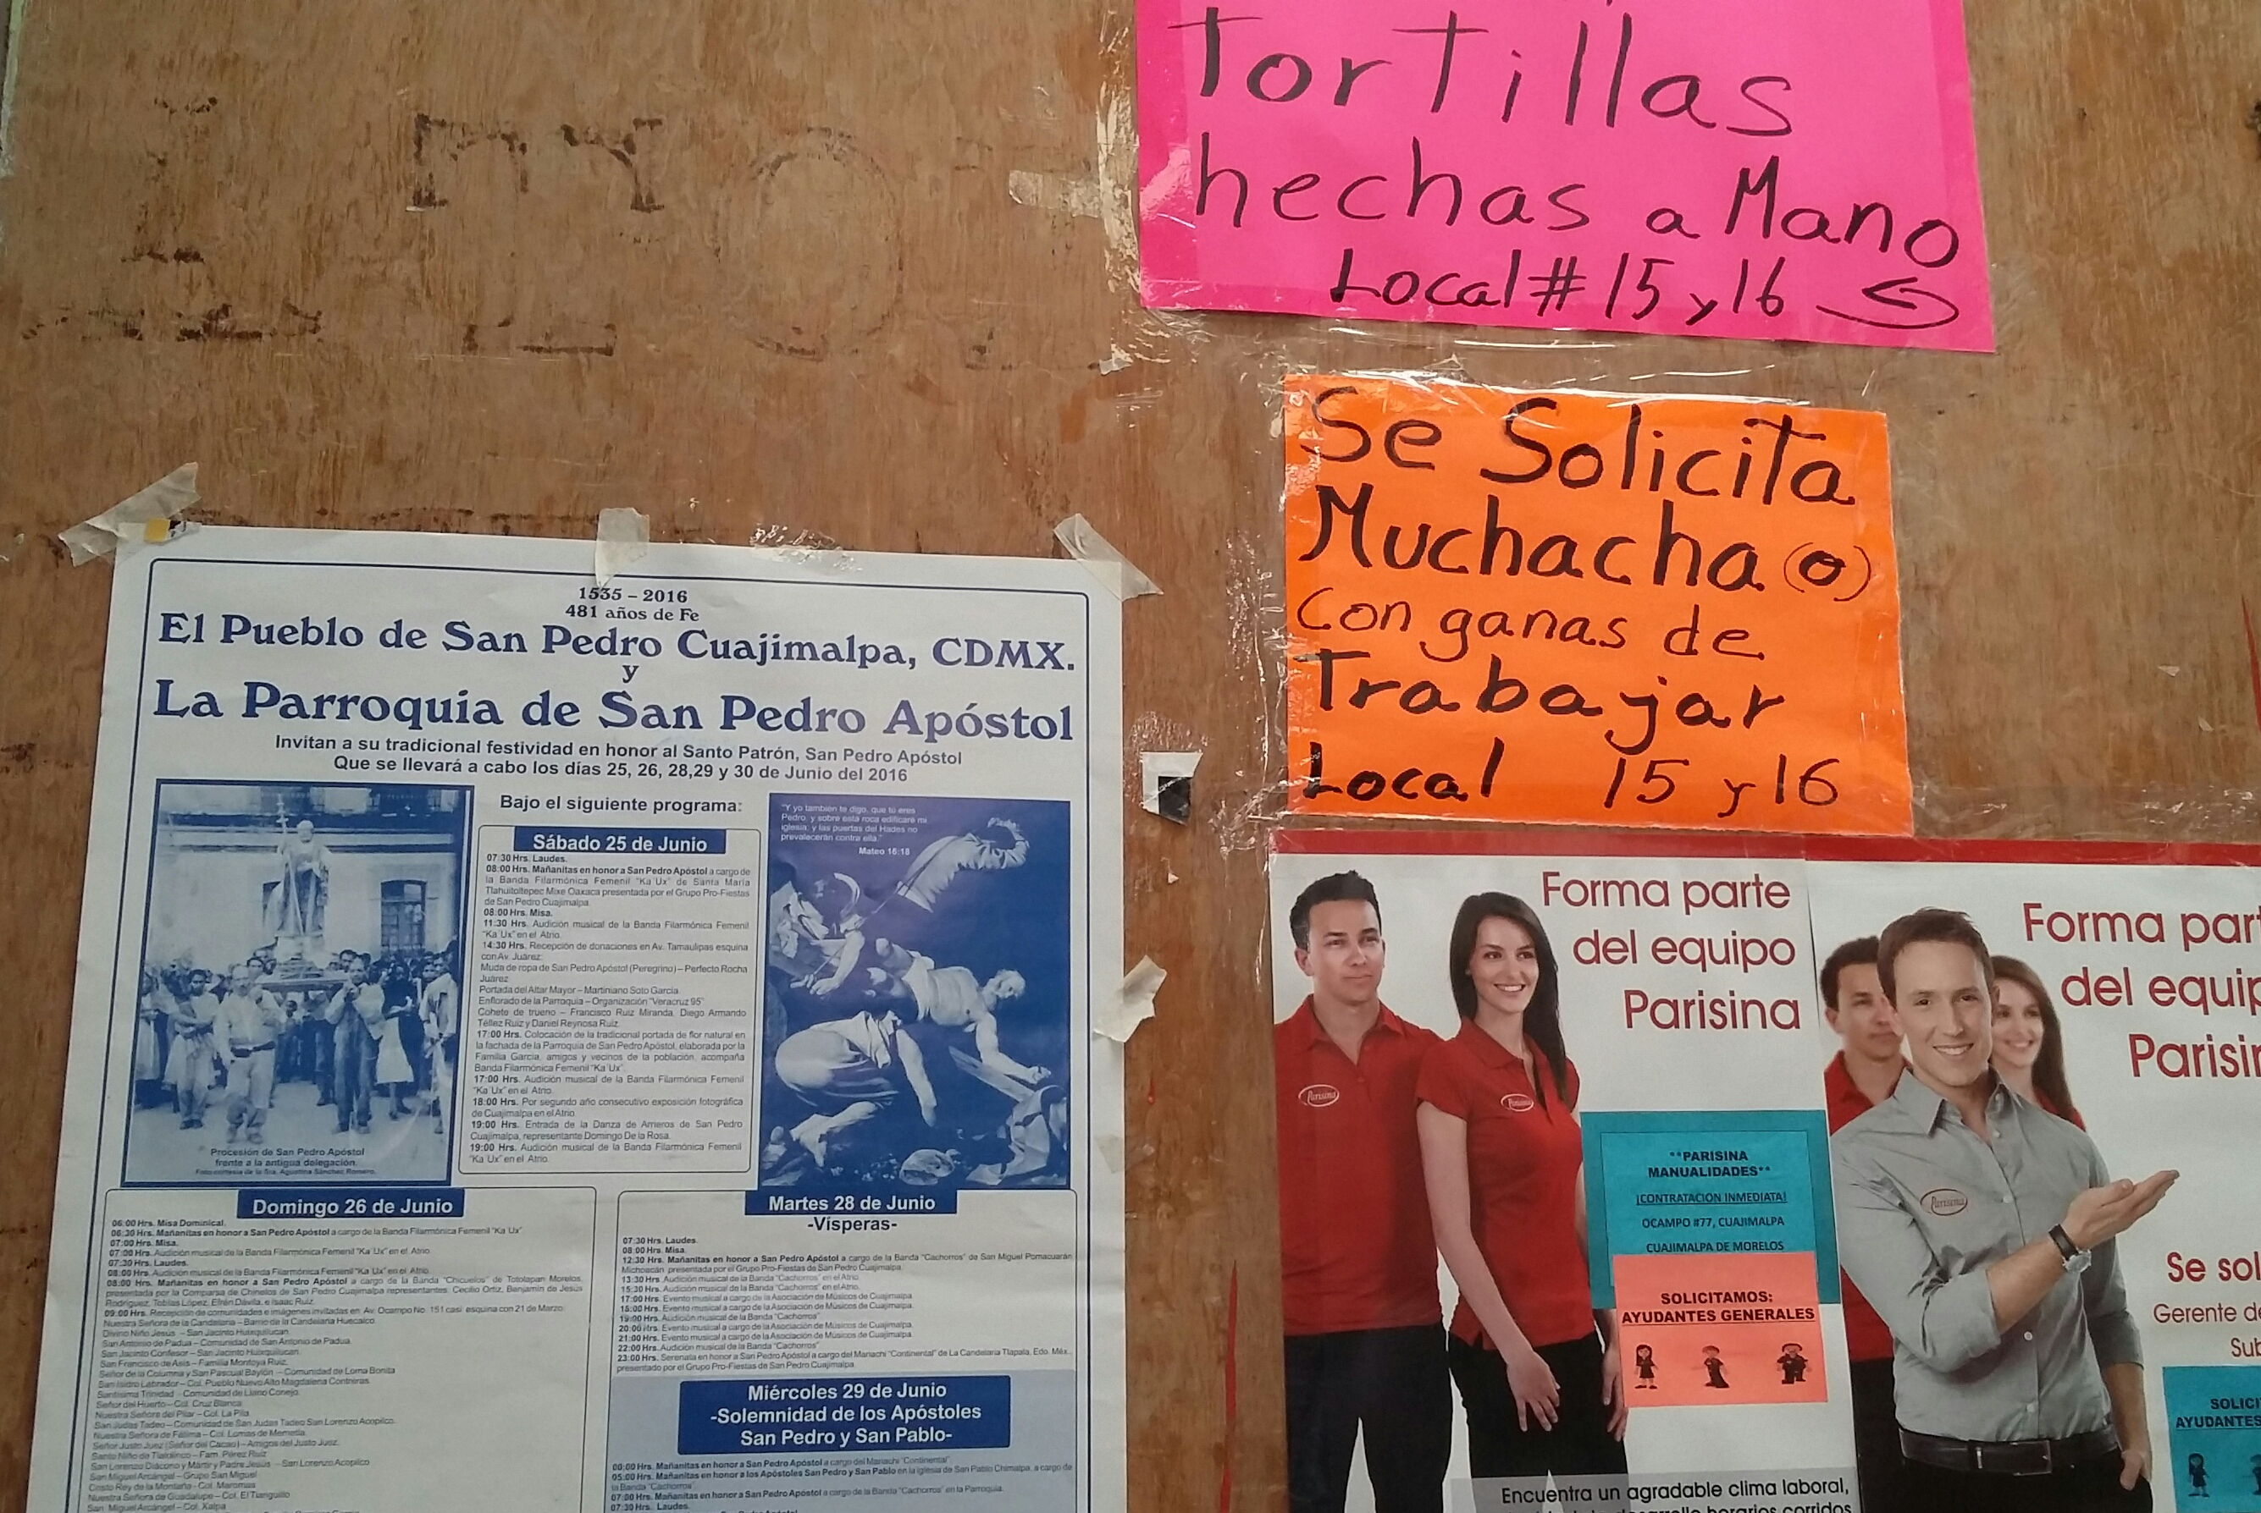
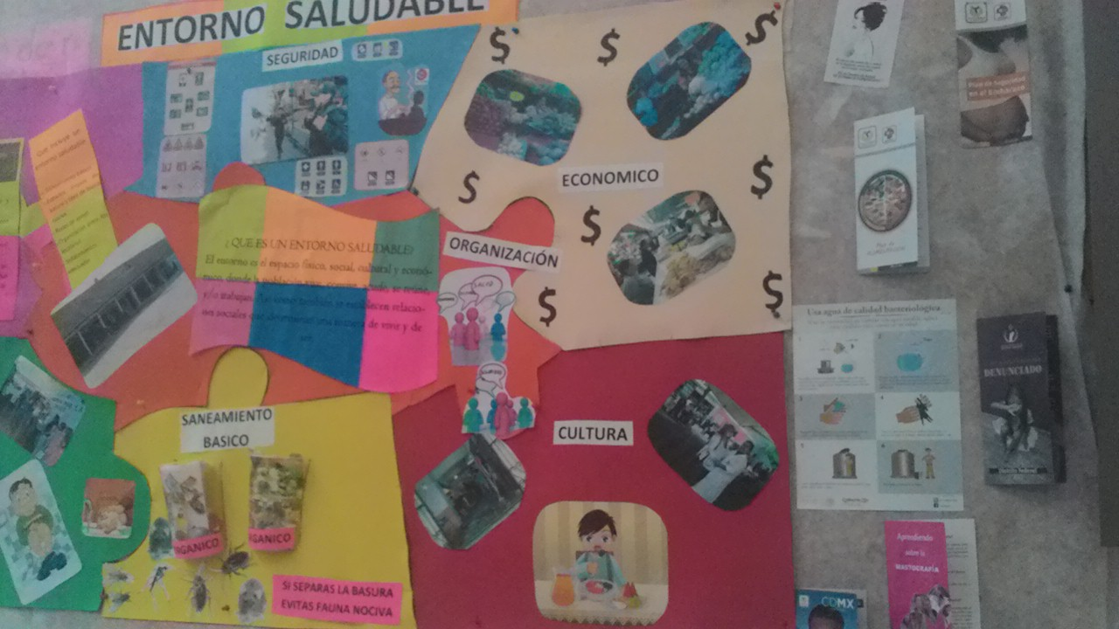
INFORMACIÓN EN SALUD VISIBLE
ANTES DESPUÉS

Slide 17
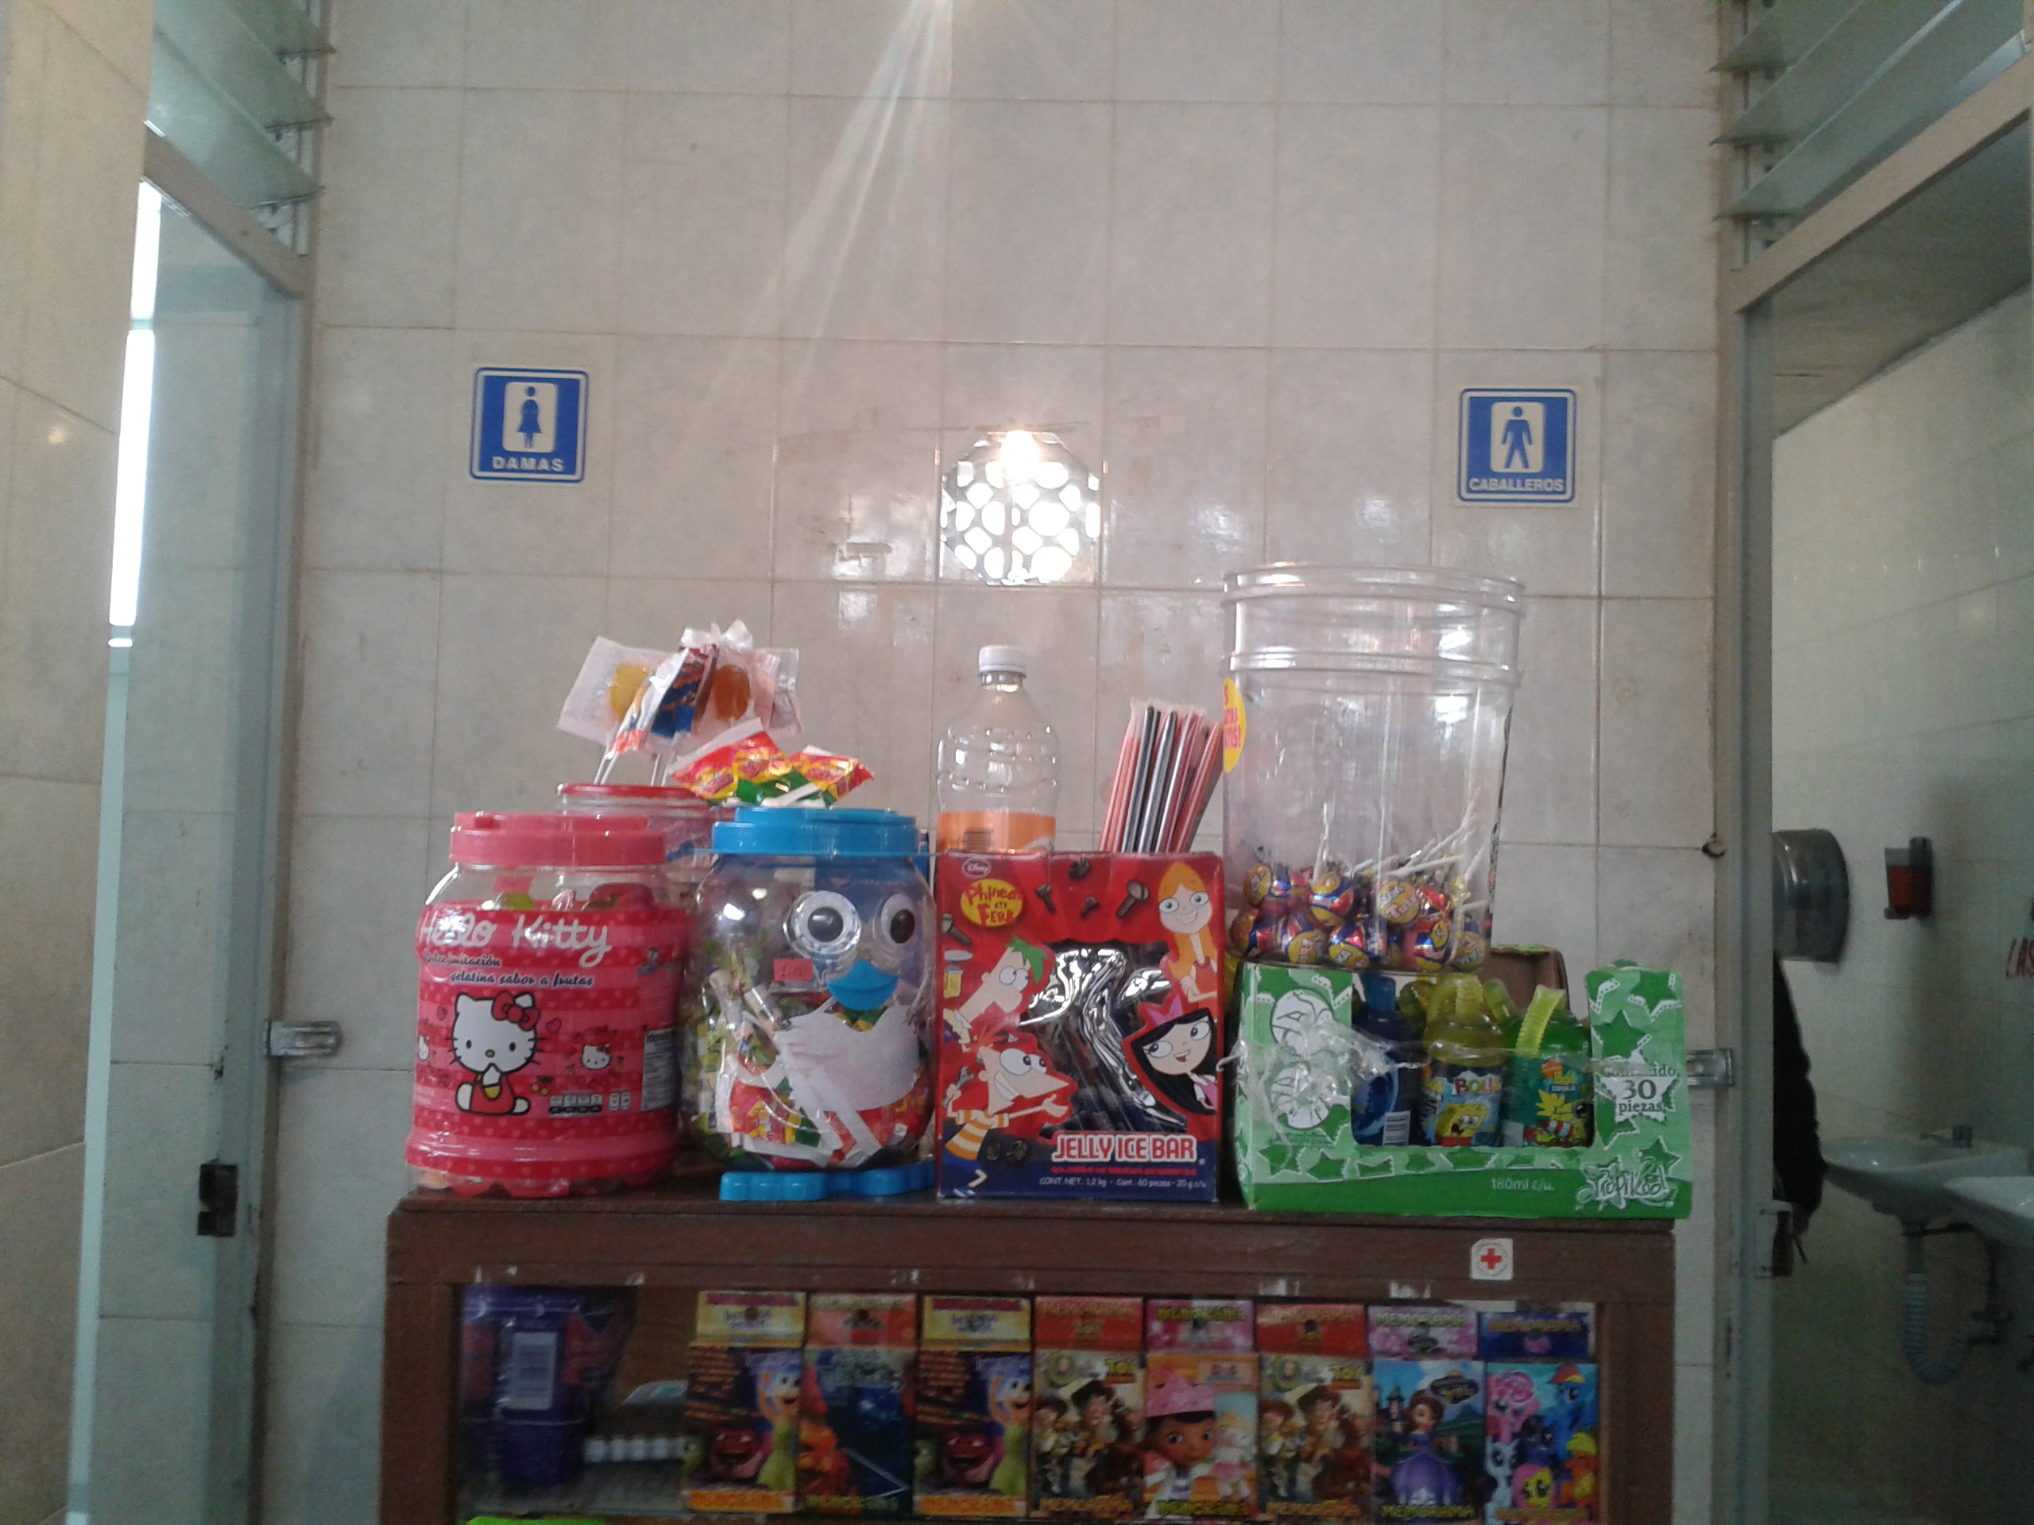
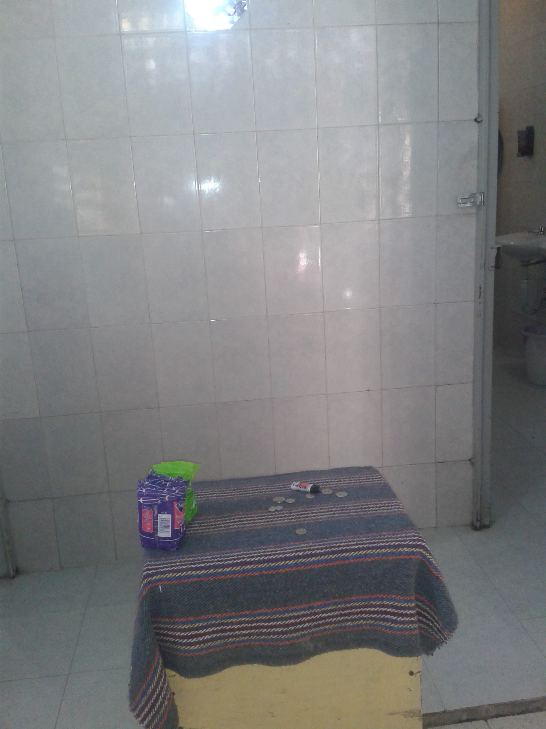
SERVICIOS SANITARIOS
ANTES DESPUÉS

Slide 18
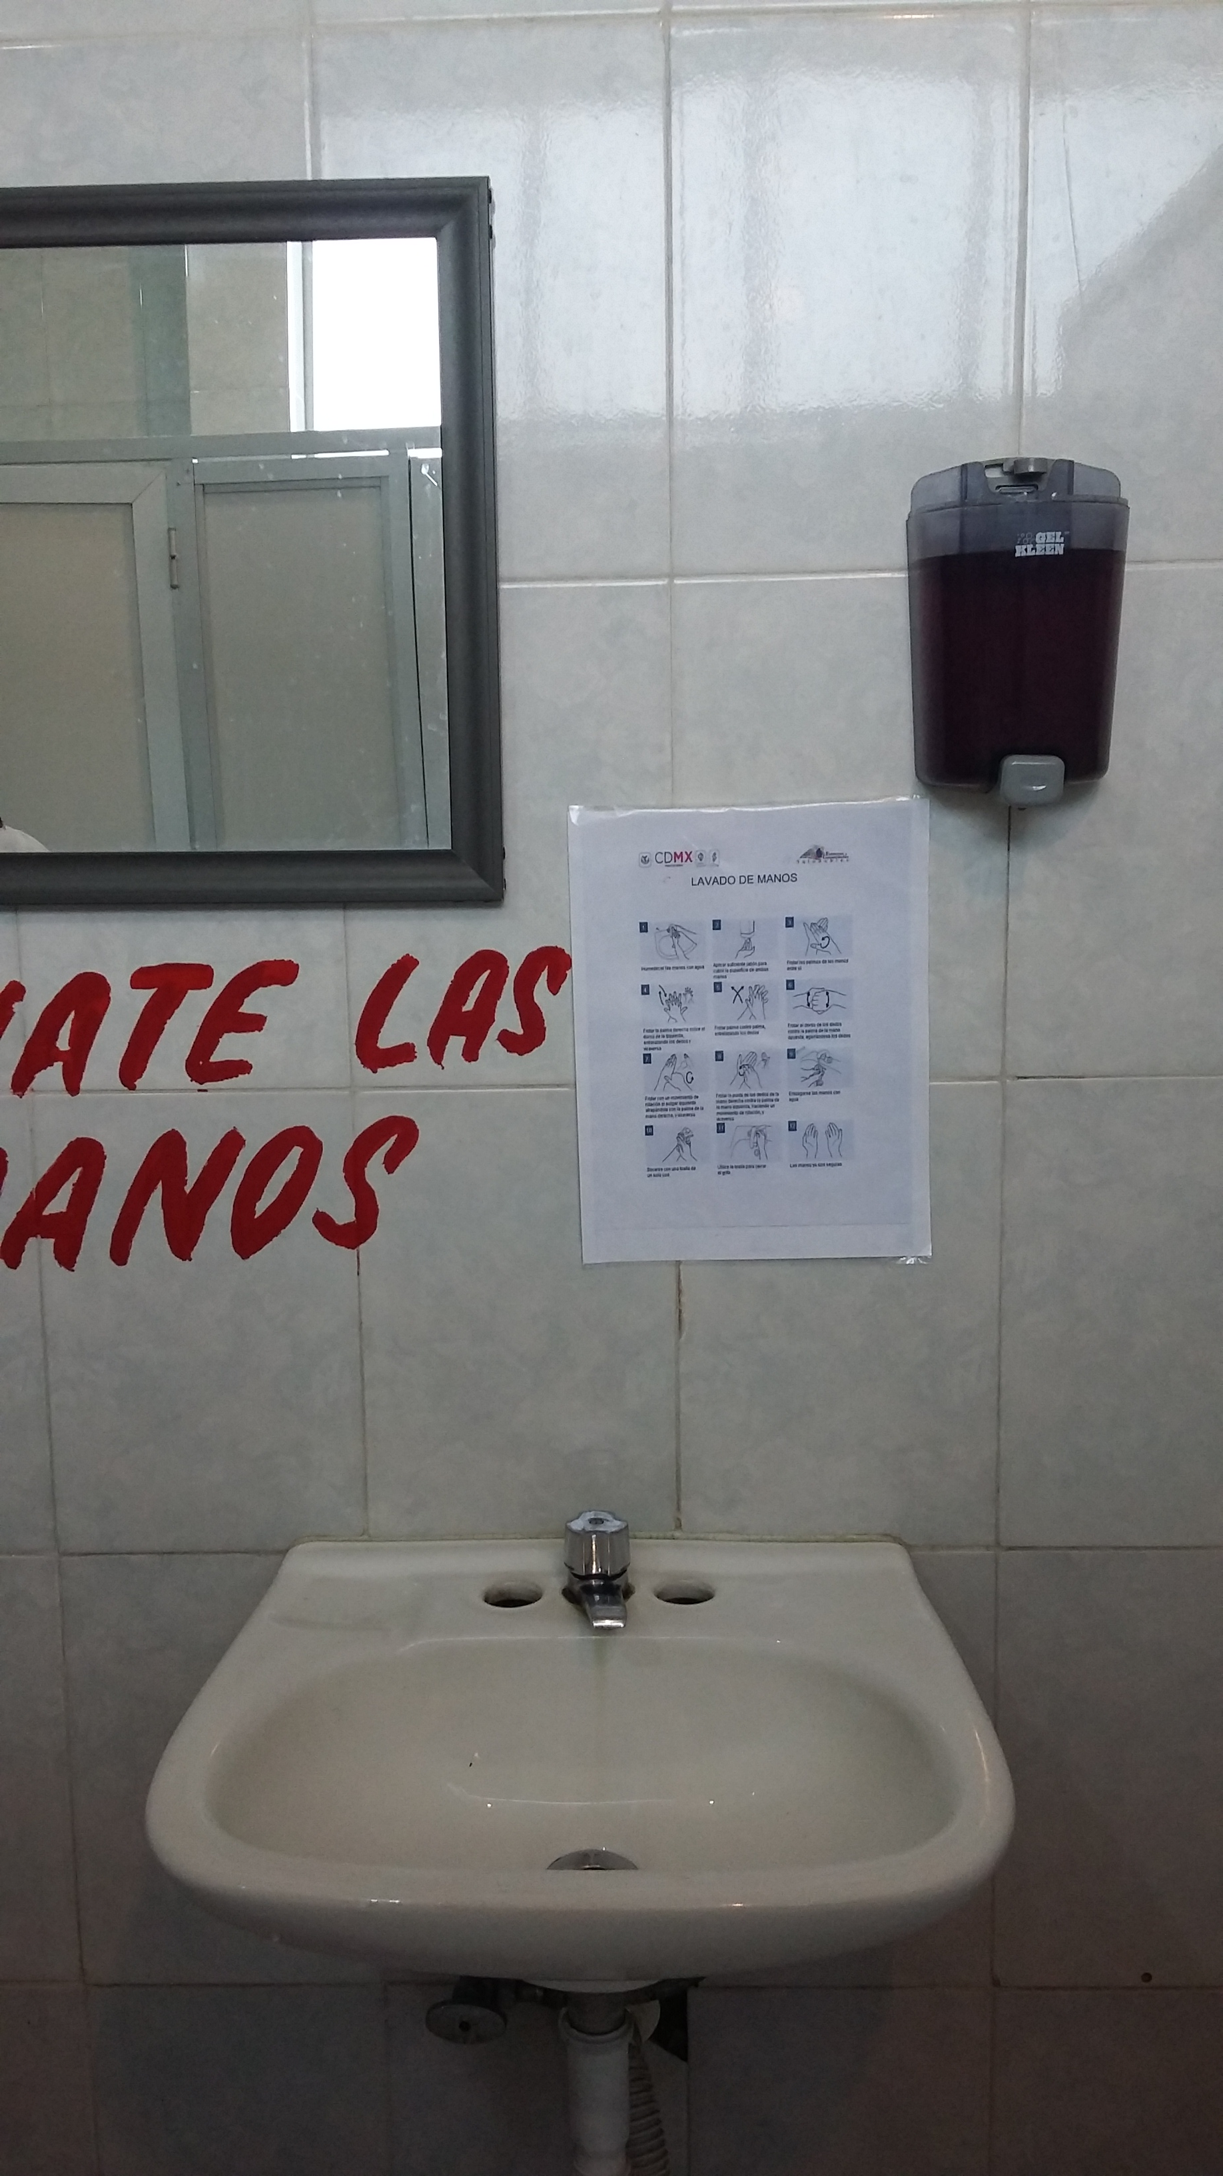
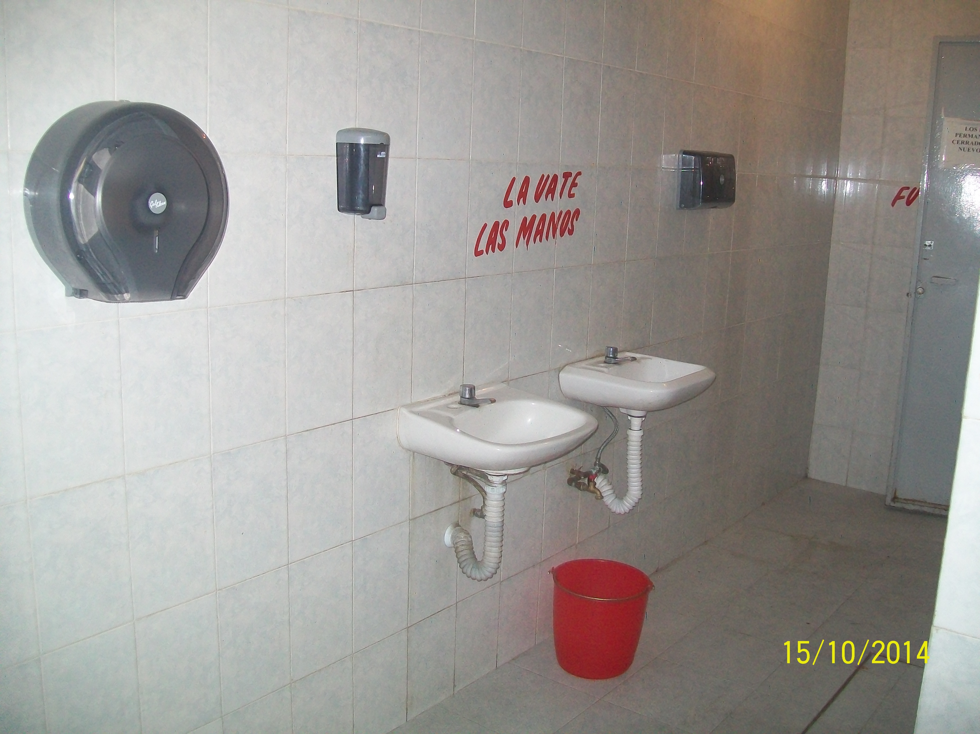
INFORMACIÓN EN SALUD VISIBLE
ANTES DESPUÉS

Slide 19
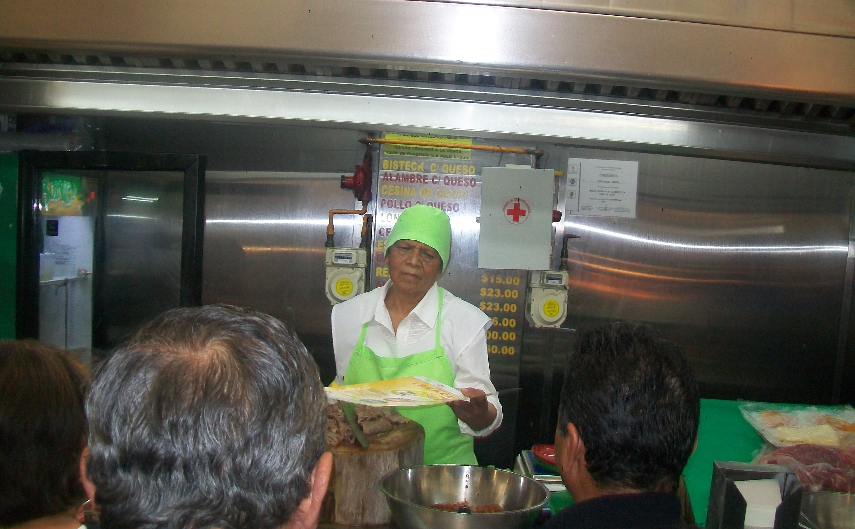
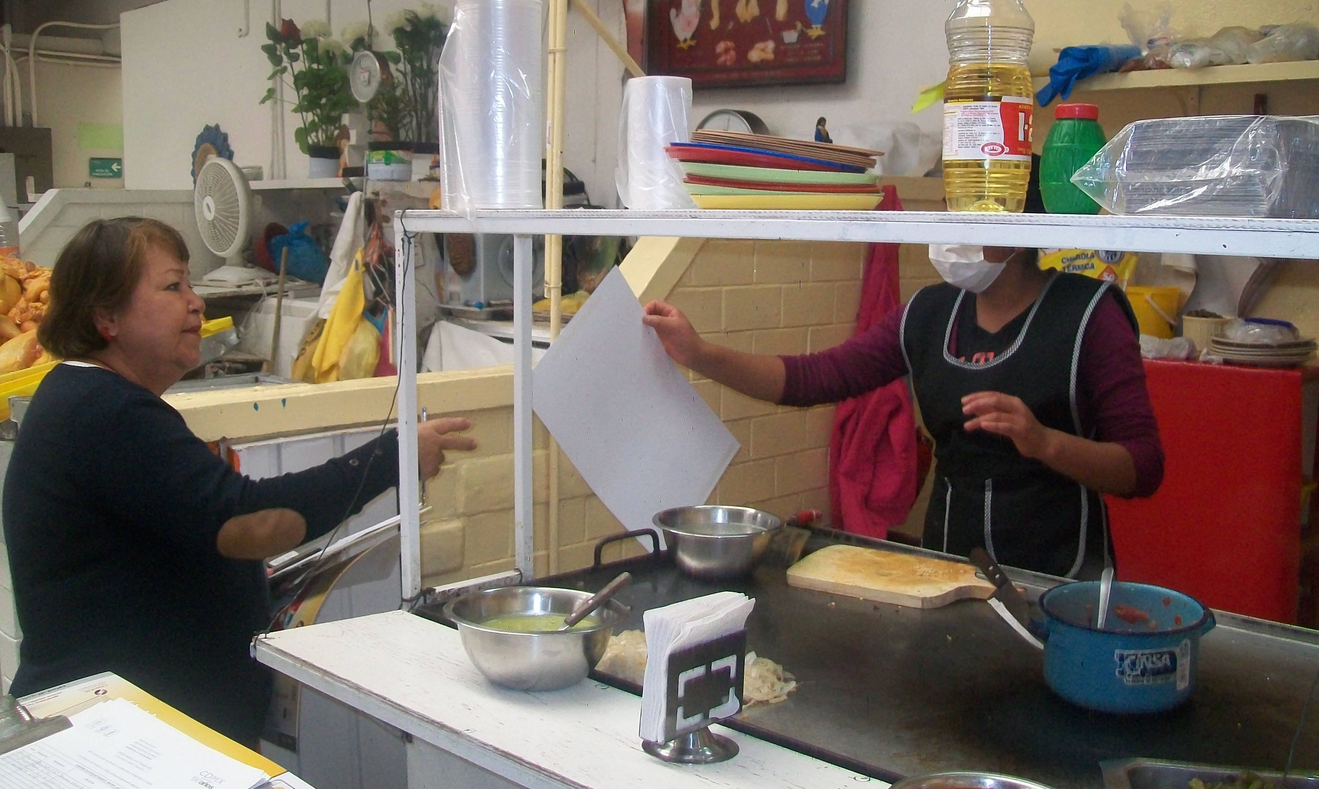
VENTA DE ALIMENTOS

Slide 20
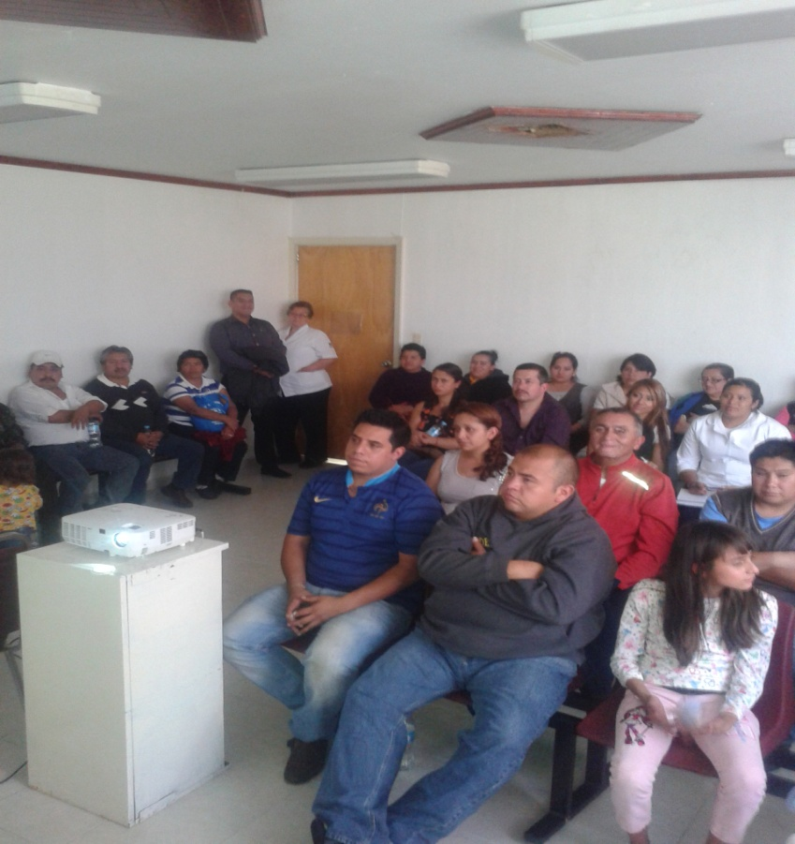
CAPACITACIÓN

Slide 21
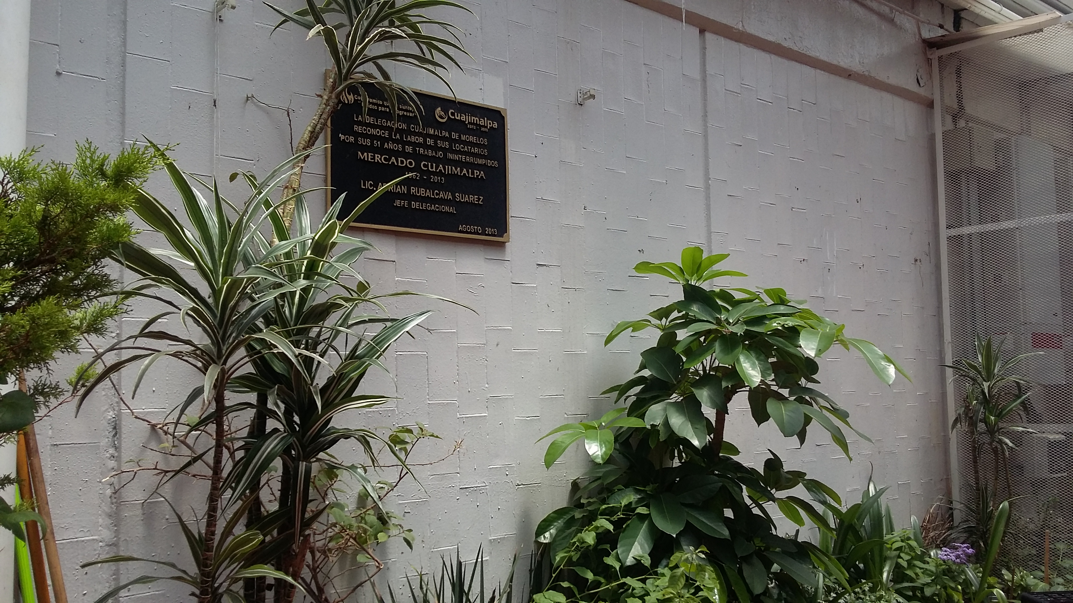
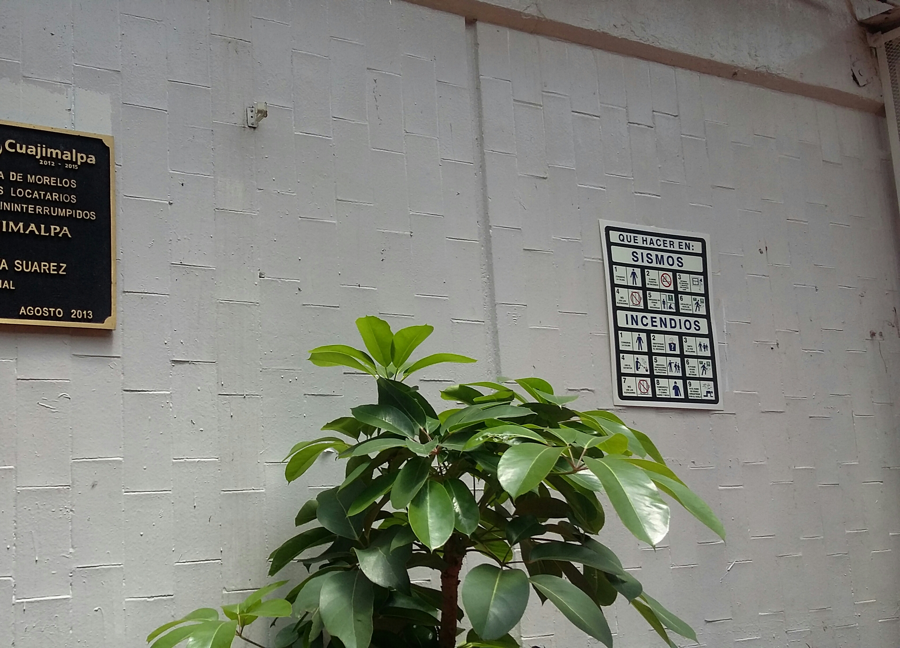
SEÑALIZACIÓN
ANTES DESPUÉS

Slide 22
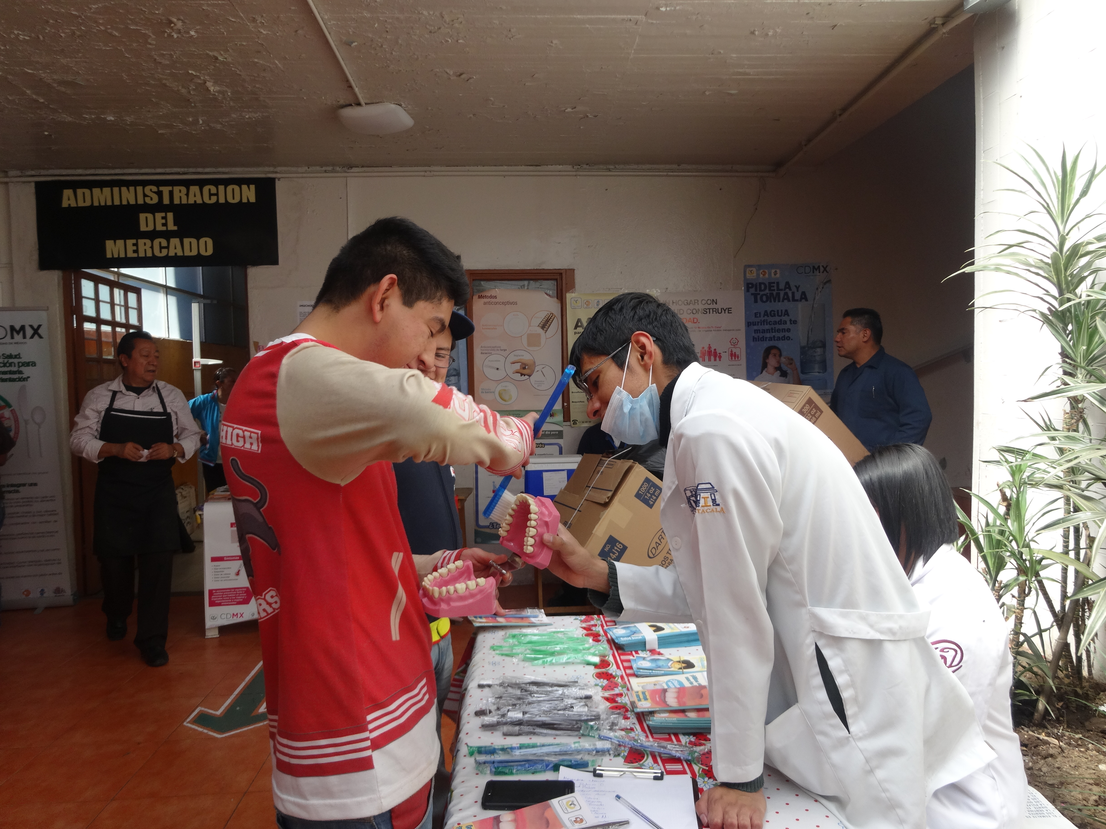
JORNADAS DE SALUD

Slide 23
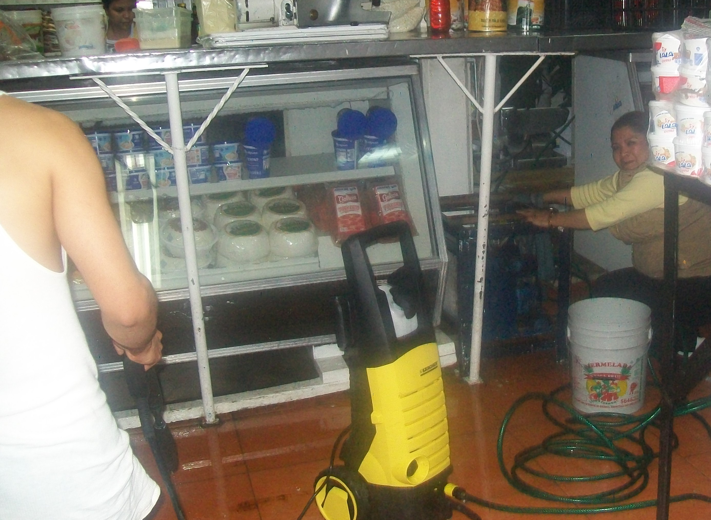
JORNADAS DE LIMPIEZA

Slide 24
RED DE MERCADOS SALUDABLES
GRACIAS

